Slide 1

Yazılım geliştiricisi eğitim modülü
Eğitmen : E. Bünyamin ÇALIŞKAN
Instagram: https://www.instagram.com/360meka
WEB SITE: https://www.360meka.com WEB SITE-2 : https://www.improbio.tech
E-Mail : emilbunyamin@360meka.com E-Mail-2: emilbunyamin.caliskan@improbio.tech

Slide 2

Ders Özeti
Nesne Yönetimli Programlama
Tanımlama, Sınıf, Nesne, Instantion, Encapsulation, Inharitance, Polymorphism, Design Pattern, Solid
Frontend Development
HTML, CSS, JS, BOOTSTRAP
Asp.Net Core MVC
Entity Core Freamwork
MSSQL SERVER
ALGORİTMALAR

Slide 3
Algoritmalar
ALGORİTMALAR

Slide 4

ALGORİTMA
Algoritma Nedir?
Algoritma, belirli bir problemi çözmek veya belirli bir amaca ulaşmak için çözüm yolunun adım adım tasarlanmasıdır. Algoritmalar sadece bilgisayar bilimlerinde değil hayatın her alanında kullanılır. Örneğin bir yemek yaparken, o yemeğin tarifindeki adımlar aslında bir algoritmadır.
“Algoritma nedir?” sorusunu cevaplamadan önce problemin tanımını yapalım. Karşılaştığımız soruna veya çözülmesi gereken duruma “problem” denir.
Örneğin sınav esnasında kalemimizin ucunun bitmesi, internetten aldığımız ayakkabının küçük gelmesi, okula geç kalmamız gibi durumlar günlük hayatta karşılaşabileceğimiz problemlere birer örnektir.
Bir problemi tanımlama, nedenini açıklama, çözümü için alternatif yolları belirleme ve bu yollar arasından en uygun olanı uygulama süreçlerinin tamamı “problem çözme” olarak adlandırılır.
Algoritma, bir problemi çözmek için gerekli yolun basit, net ve belirli bir sıraya göre tasarlanmış hâlidir.
Örneğin açılmayan bir bilgisayar problemi için çözüm yolu şu sıralamada olmalıdır: Öncelikle bilgisayarın fişi takılı mı diye kontrol etmeliyiz. Fişi takılı değil ise fişini takıp açabiliriz. Eğer fişi takılı ise monitörün açık olup olmadığını kontrol etmeliyiz. Eğer açık değilse monitörü açmalıyız. Monitör de açık ise bilgisayarı bir tamirciye götürmeliyiz.
Gördüğünüz gibi işlemler belirli bir sıralamada yapılmıştır.
Akış Diyagramı Nedir?
Akış diyagramı, algoritmaların şekil ve sembollerle ifade edilmesidir. Akış şemasında her adım birbirinden farklı anlamlar taşıyan şekillerden oluşur ve adımlar arasındaki ilişki oklar ile gösterilir. Kodlanacak programın akış şemasının oluşturulması, sürecin daha kolay çözümlenmesine yardımcı olur.

Slide 5

Nesne Yönetimli Programlama
Bu yetenekleri ele alacağız:
Nesne Programlama Yönetimi Tanımı
Sınıf, Nesne, Instantion, Encapsulation, Inharitance, Polymorphism
OOP Örnekler
Solid Prensipleri
Design Pattern

Slide 6
Nesne Programlama Yönetimi Tanımı
Object Oriented Programming yani Nesne Yönelimli Programlama, her işlevin nesnel olarak soyutlandığı bir programlama şeklidir.
Bu açıklamayı daha da örnekleyerek açıklarsak, gerçek hayatta gördüğümüz birçok nesnenin bilgisayar ortamına aktarılma şeklidir. Yani bir nesnenin rengi, durumu, ismi, üretim yılı gibi birçok özelliklerin bilgisayar ortamında gösterilmesi buna örnek olarak verilebilir.
1960’lı yılların sonuna doğru ortaya çıkan bu programlama şekli, o dönemlerde yazılım dünyasının yaşadığı sıkıntının sonucudur.
Yazılımların karışıklığı ve boyutlarının artması, belirli bir nitelik düzeyini korumak için gereken maliyeti, zamanı ve çabayı arttırıyordu. OOP bu soruna karşı çözüm olarak getiren özelliği yazılımdaki birimselliği yüksek oranda benimsemesidir.

Slide 7
Nesne Yönetimli Programlama Faydaları
Nesne oluşturma bir sınıf içerisinde toplanır ve tüm projelerde kullanılabilirliğe olanak sağlar.
Sınıfların 1 kez oluşturulması sayesinde uzun kodları tekrardan yazmak yerine kısa kodlamalar ile çalıştırılabilir.
Uzun kodların tekrar yazılmasının engellenmesi sayesinde geliştirme süreci kısalır.
Nesneler birbirinden bağımsız olduğundan bilgi gizliliği konusunda avantaj sağlar.
Sınıflar sayesinde tüm projelerde değişiklik yapmak yerine tek bir sınıfta değişiklik yapılıp tüm projelerde çalışması sağlanır. Bu zaman kaybını büyük ölçüde azaltır.

Slide 8
Sınıf Nedir?
Değişkenleri ve methodları bir arada saklayan sistemdir.
Değişkenler kullanacağımız verileri örneğin ad, soyad, yaş gibi verileri saklar. Metotlar bu verilerin toplanması gibi görevleri sağlayan bir sistemdir.
Nesne Nedir?
Verileri saklayan ve bu veriler üzerinde işlem yapan metodları saklayan bileşenlerdir.
Nesne Yönelimli prgoramlama özellikleri neler?
Sistemimizin birçok özelliği vardır. Bunları 4 temel özellikte inceleyebiliriz.
Soyutlama (Abstraction), Kapsülleme (Encapsulation), Miras Alma (Inheritance), Çok Biçimlilik (Polymorphism)

Slide 9
Soyutlama (Abstraction)
Bir sınıfın özelliklerinin ve davranışlarının tanımlanmasına denir. Örneğin:
Bir kişinin adı, soyadı, yaşı, boyu, kilosu, saç rengi gibi özellikleridir. Kişinin yetenekleri davranışları içerisinde yer alır ve metotlar ile saklanır.

Slide 10
Kapsülleme (Encapsulation)
Davranış ve özellikler sınıfta soyutlanır ve saklanır. Kapsülleme ile hangi özellik ve davranışın dışarıdan kullanılacağını belirleyebiliriz. Örneğin: Kişinin bizi ilgilendirmeyen kısımlarını private ederek yani saklayarak gizleyebiliriz. Bu olaya kapsülleme adı verilir.
Kapsülleme Public, Private ve Protected olarak 3 kısımda incelenir.
Public: Herkesin kullanabildiği özellik ve davranışlara verilen isimdir.
Private: Sadece kendi sınıfında kullanılan özellik ve davranışlara verilen isimdir.
Protected: Sınıf ve Miras Alınan alt sınıflarda kullanılmaya açık olanlara verilen isimdir.

Slide 11
Miras Alma (Inheritance)
Alt ve üst sınıfın ortak özelliklerinden alabilme sistemine Miras Alma denir. Örneğin; Bir nesneni diğer bir nesne ile ortak özelliklerindeki verileri alabilir.

Slide 12
Çok Biçimlilik (Polymorphism)
Alt Sınıf ve Üst Sınıfın özelliklerinden farklı şekilde davranışlar göstermesine Çok Biçimlilik denir. Örneğin; Bir nesnenin diğer bir nesneyle ortak özellikleri olmasına rağmen farklı özelliklerininde tanımlanabilmesine denir.

Slide 13
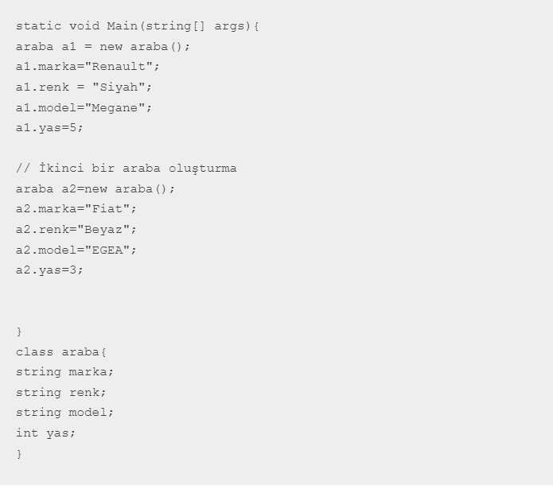
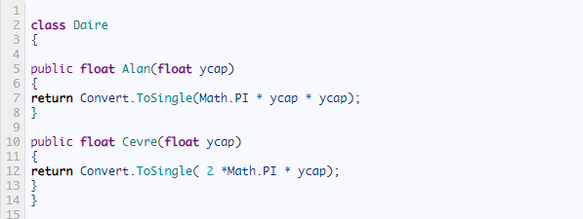
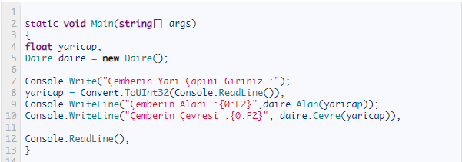
SINIF VE NESNE ÖRNEKLERİ

Slide 14
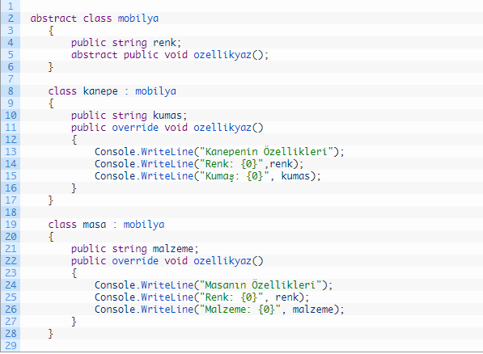
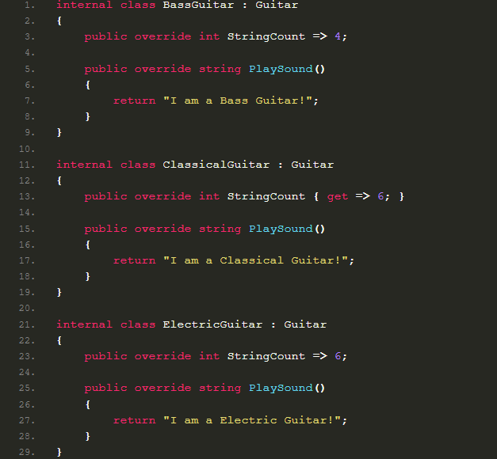
Soyutlama (Abstraction)

Slide 15
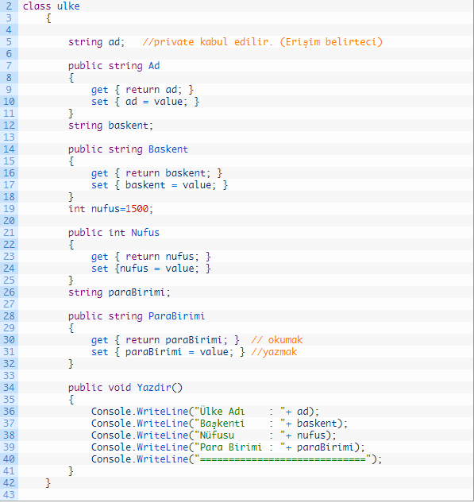
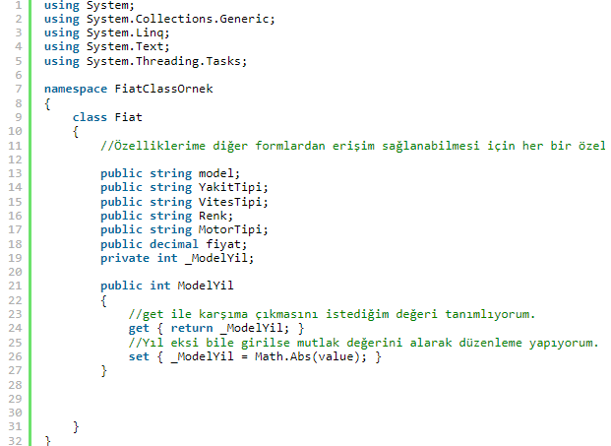
Kapsülleme (Encapsulation)

Slide 16
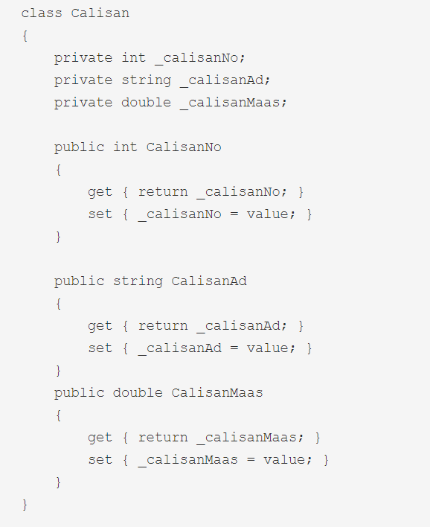
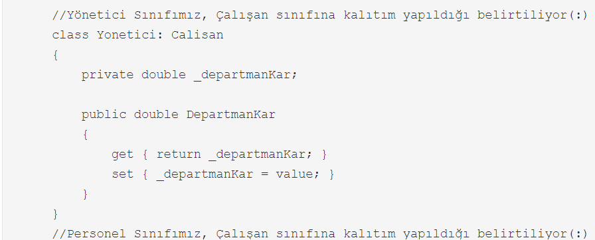
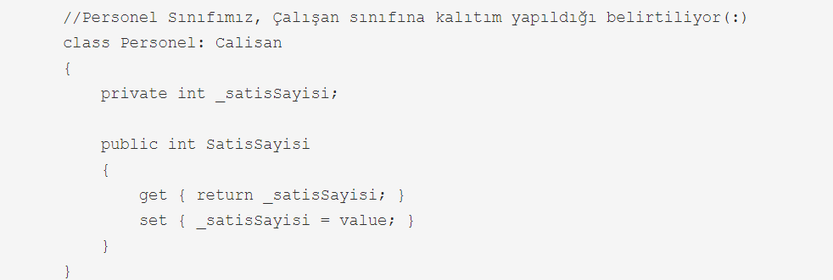
Miras Alma (Inheritance)

Slide 17
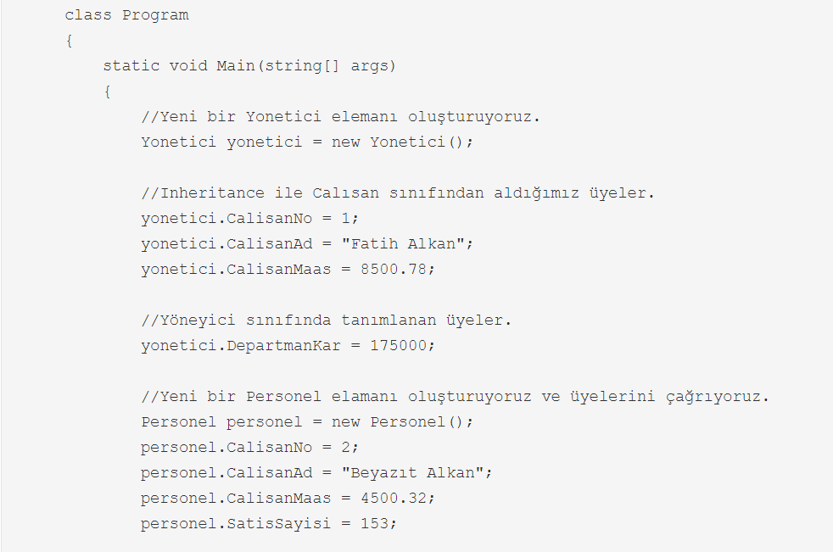
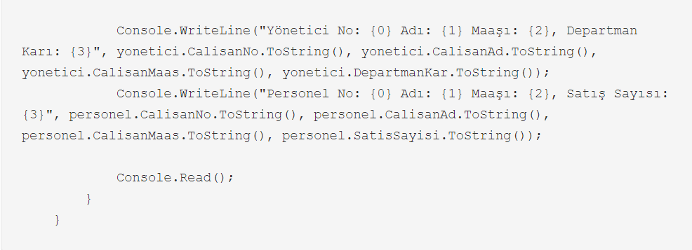
Miras Alma (Inheritance)

Slide 18
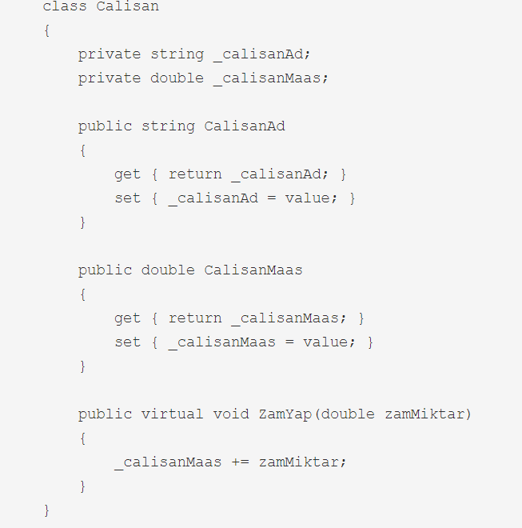
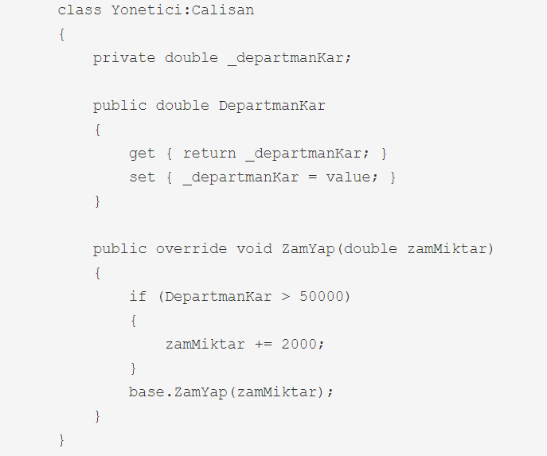
Çok Biçimlilik (Polymorphism)

Slide 19
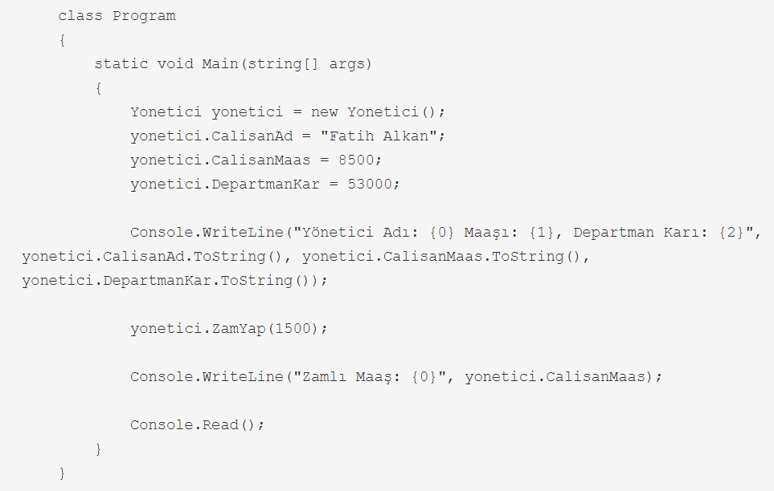
Çok Biçimlilik (Polymorphism)

Slide 20

Design Patterns (Tasarım Kalıpları)
Hepimiz yaşantımızda bir konuda problemlerle karşılaşmış ve buna kendimizce çözümler üretmişizdir. Bazen bu çözümler önceki çözümlerimize o kadar tanıdık gelmeye başlar ki, bu durum artık kendini tekrar etmeye başlar. Belli süre sonra artık geçmiş hatalarımızdan dersler alırız ve bir sonraki adımda aynı problemle karşılaşmamak için yapılması gerekeni biliriz.
Yazılım sektörünün gelişiminde de bu durum söz konusu. Biz yazılımcılar aslında farklı projeler geliştiriyor olsakta benzer problemlere çözüm ararız, benzer sorunlarla karşılaşırız. Bu sorunlara da hepimiz kendimizce çözümler üretiriz. Peki bu çözümleri bir araya getirsek ve bunlara bir isim versek? İşte Design Patterns(Tasarım Kalıpları) buna çözüm sunuyor.

Slide 21
Design Patterns (Tasarım Kalıpları)
Bilgisayar bilimlerinin geçmişi çok önceye dayansa da yazılım mühendisliğinin gelişim süreci bundan yaklaşık 20–25 sene öncesine dayanmakta. Design Patterns kavramı da yaklaşık 25 sene öncesinde ortaya atılmış. Gang of Four (GOF) olarak bilinen Erich Gamma, Richard Helm, Ralph Johnson and John Vlissides, Design Patterns — Elements of Reusable Object-Oriented Software adında kitap yayınlamışlar ve ilk kez yazılım alanında tasarım kalıpları kavramını ortaya atmışlar. Bu terimi “Tasarım Kalıpları”, “Tasarım Şablonları”, “Tasarım Örüntüleri” gibi farklı isimlerle görebilirsiniz. Buradaki pattern sözcüğü için birebir çeviri yapmak biraz zor. Ancak biz isimlendirmeden ziyade konuya odaklanalım.

Slide 22
Design Patterns Nedir?
Tasarım kalıpları, yazılım geliştiricilerin yazılım geliştirme sırasında karşılaştıkları genel sorunların çözümüdür. Bu çözümler, uzun bir süre boyunca sayısız yazılım geliştirici tarafından deneme yanılma yoluyla elde edilmiştir. Daha sonra belli problemler için buldukları optimum çözümlere isimler vermişlerdir. GOF, kitaplarında da 23 adet Design Patterns’i konu almıştır. Ancak günümüzde bundan çok daha fazlası vardır. Ayrıca bu konuyu belli bir kalıba oturtmak doğru olmaz. Siz de projenizi geliştirirken kendi tasarım kalıbınızı oluşturabilir ve kendi çözümünüzü bulabilirsiniz. Ancak tasarım kalıplarının amacı tekerleği baştan icat etmemek olduğu için, var olan çözümleri bilip uygun olan yerde kullanmak sizin için en doğrusu olacaktır. Probleme göre uygun tasarım kalıbını uygulamakta size kalmakta.

Slide 23
Design Patterns Ne Değildir?
Tasarım kalıpları bir algoritma ya da kod değildir. Ayrıca belli dile özgü değildir, dilden bağımsızdır. Genellikle nesneler arası ilişkileri UML diyagramları ile gösteririz, bu sayede yazılımcılar arasında ortak bir iletişim dili oluşmuş olur. Belli bir tasarımı istediğiniz dille yazdığınız bir projeye kolaylıyla uygulayabilirsiniz. Tabi burada bir yanlış anlaşılmayı gidermekte fayda var. Neredeyse tüm Türkçe kaynaklarda tasarım kalıplarını OOP(Nesne Tabanlı Programlama) ile sınırlandırmışlar. Ancak Tasarım Kalıpları, dilden ve programlama paradigmalarından bağımsızdır. Yani farklı bir paradigma için de çözümler üretilebilir. Günümüzde en yaygın ve projelerde en çok kullanılan paradigma OOP olduğu için tasarım kalıpları diyince direk OOP çözümleri akla gelmekte.

Slide 24
Design Patterns Çeşitleri
Yazılım tasarım kalıpları genel olarak 3 ana başlıkta incelenir. Bunlar şunlardır:
1- Creational Patterns (Yaratımsal Kalıplar): Bu tasarım deseni nesneleri doğrudan new operatörü kullanarak oluşturmak yerine nesne oluşturma mantığını gizleyerek sınıflardan nesne oluşturmaya alternatif çözümler sunar. Bu program akışında hangi nesneye ihtiyaç varsa onu oluşturmada esneklik ve kolaylık sağlar.
2- Structural Patterns (Yapısal Kalıplar): Bu tasarım deseni nesneler arasındaki ilişkinin yapısını düzenlemek için çözümler sunar.
3- Behavioral Patterns (Davranışsal Kalıplar): Bu tasarım deseni çalışma zamanında nesneler arasındaki davranışlar için çözümler sunar.

Slide 25
Design Patterns Çeşitleri
Bu 3 ana başlık altında yer alan yazılımcılar arasında bilinen popüler tasarım kalıpları vardır. Bunları da yazdıktan sonra yazıyı bitirelim. Bir sonraki yazılarda bu başlıkların altında yer alan tasarım kalıplarını tek tek inceleyeceğiz. Tabi ki tüm tasarımları görmek ve örnek yapmamız mümkün değil.
Creational Patterns
Singleton Pattern
Factory Pattern
Abstract Factory Pattern
Builder Pattern
Prototype Pattern

Slide 26
Design Patterns Çeşitleri
Structural Patterns
Adapter Pattern
Bridge Pattern
Filter Pattern
Composite Pattern
Decorator Pattern
Facade Pattern
Flyweight Pattern
Proxy Pattern

Slide 27
Design Patterns Çeşitleri
Behavioral Patterns
Chain of Responsibility Pattern
Command Pattern
Interpreter Pattern
Iterator Pattern
Mediator Pattern
Memento Pattern
Observer Pattern
Null Object Pattern
Strategy Pattern
State Pattern
Visitor Pattern

Slide 28
Anti Pattern Nedir?
Bu kadar yazıp buna değinmeden olmazdı. Anti Pattern, bir problemi çözmek için kullanılan kötü çözümler için kullanılan bir kavramdır. Yani tasarım kalıplarının tam zıttıdır diyebiliriz. Probleminizde bir anti pattern kullanmak ileride ciddi sorunlara yol açabilir. Ayrıca o problem için anti pattern olarak sayılan bir tasarım başka bir problem için uygun bir çözüm olabilir bunu unutmamak gerek.

Slide 29
Creatıonal desıgn pattern
YARATICI TASARIM DESENİ

Slide 30
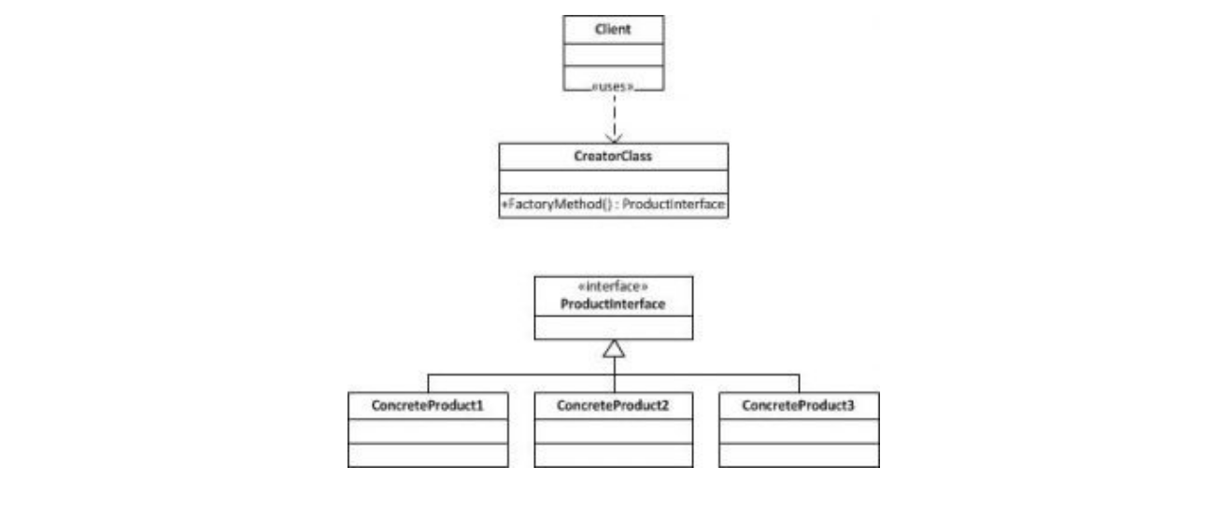
Factory Method Design Pattern
Factory Method tasarım kalıbı , kalıtımsal ilişkileri olan nesnelerin üretilmesi amacıyla kullanılan patternlerden birisidir. Burada asıl olan bir metottur. Bu metodun üstlendiği iş ise istemcinin ihtiyacı olan asıl ürünlerin üretilmesini sağlamak. Fabrika metodunun özelliği istemciden gelen talebe göre uygun olan ürünün üretilip istemciye verilmesidir. Tek bir sınıf ve metodun bunu üstlenebilmesi için polimorfik özelliği olan bir tipe ihtiyacımız var. Yani bir parent class ve bu parent classtan türeyen subclasslar(alt sınıf). Bu yüzden productların(ürünlerin) interface olarak bir atası tasarlanır. Yani bizim creatorClassımız bir productu yani IProduct’ın taşıyabilceği türden bir referansı geriye döndürecektir.

Slide 31
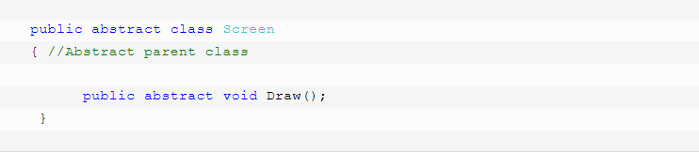
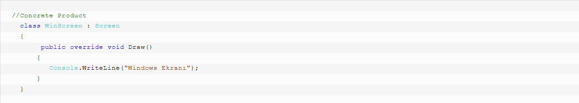
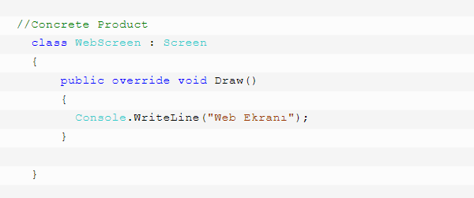
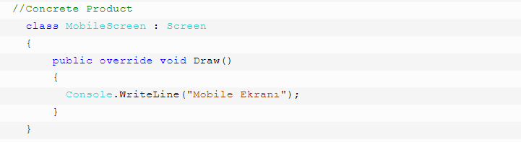
Factory Method Design Pattern
Aşağıdaki örnekte Screen parent sınıfından 3 adet sub class oluşturulmuştur ve bu alt sınıfların üretiminden sorumlu bir creator class (factory) tanımlanmıştır.

Slide 32
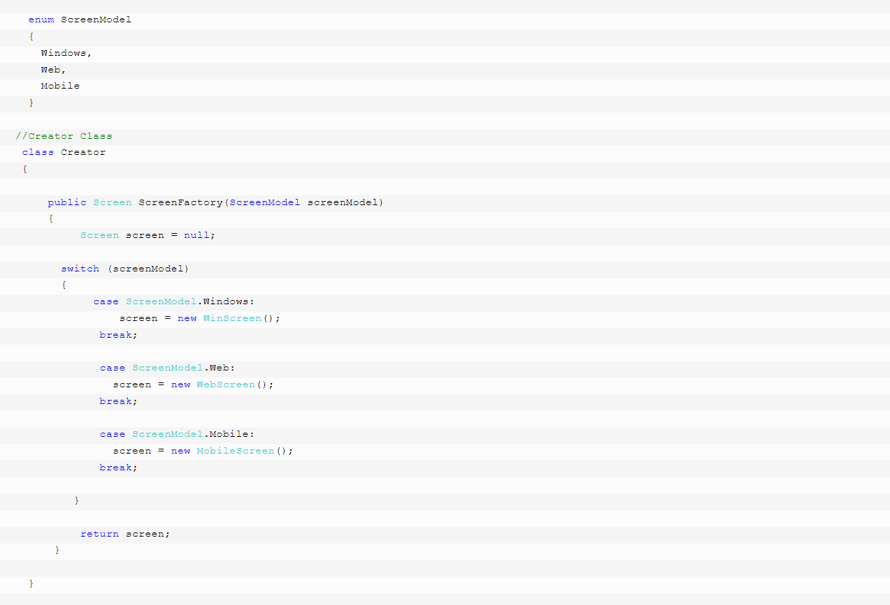
Factory Method Design Pattern
Aşağıdaki örnekte Screen parent sınıfından 3 adet sub class oluşturulmuştur ve bu alt sınıfların üretiminden sorumlu bir creator class (factory) tanımlanmıştır.

Slide 33
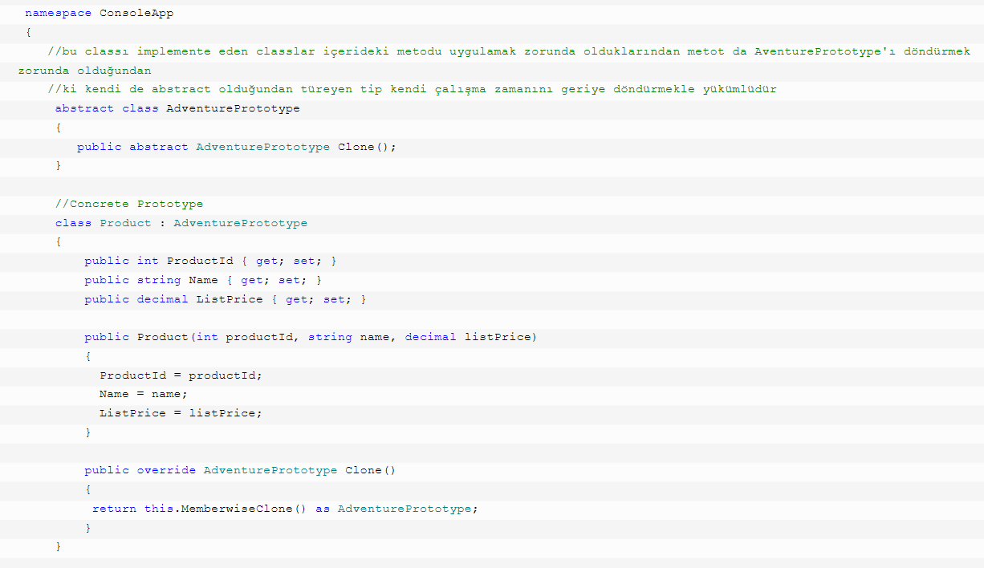
Prototype Design Pattern
Nesneleri new operatörüyle oluşturmanın maliyeti olduğundan, bu maliyeti azaltmayı amaçlayan tasarım kalıplarından bir tanesidir. Aslında prototype design patterni çok dallandırıp budaklandırmaya ve karmaşıklaştırmaya gerek yoktur. Prototype design patterninin bize söylediği şey, elinde bir nesne var ise ve sen bu nesnenin birebir kopyasını bir çok kez daha yaratmak zorundaysan, sıfırdan yaratma onun yerine elinde olan nesnenin clonelarını al. Yani adından da anlaşılacağı üzere bir nesne prototip oluyor. Diğer nesneler de bu prototip üzerinden üretiliyor. İşin güzel yanı çoğu framework bize bir nesnenin clone’unu almak için hazır fonksiyonlar sunar. Bu da demektir ki prototype desing patterni implemente ederken çok kod yazmamıza da gerek kalmıyor. Bu klonlama(kopyalama) işleminde, deep-copy yöntemi kullanılıyor. Yani bir nesne, birebir kopyalanarak yeni bir referans değişkene atılıyor.
Aşağıdaki örnekte Product classı içerisinde kendini clonelayabilmesinin sağlanması için .net’in bize sunduğu MemberwiseClone() fonksiyonu kullanılmıştır. Tek yapılması gereken class’ın bir instance’ını yaratmak ve sonrasında bu instance üzerinden clone fonksiyonunu kullanmaktır.

Slide 34
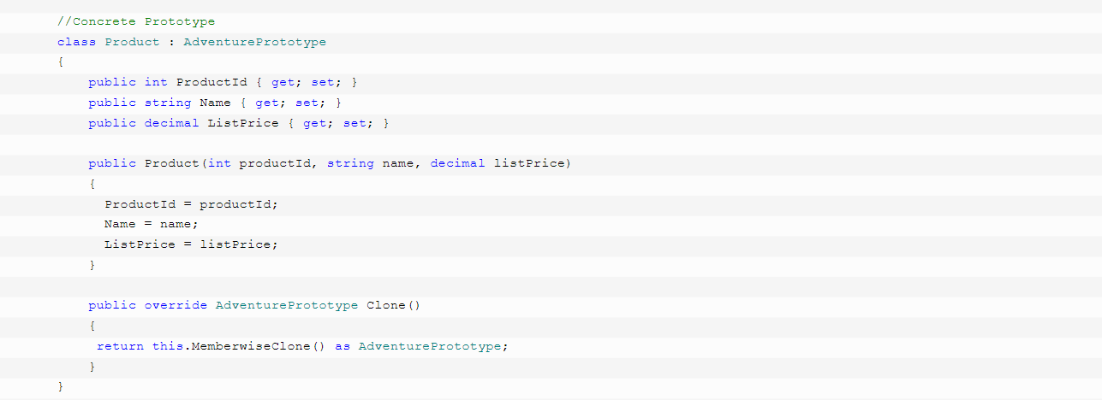
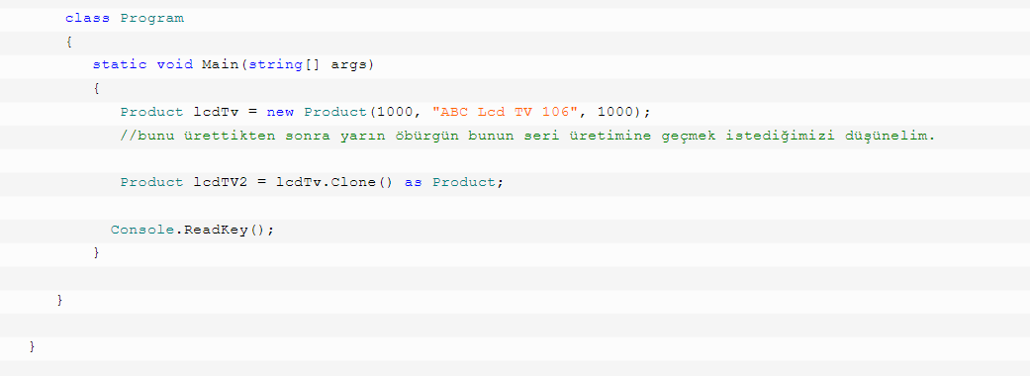
Prototype Design Pattern
Nesneleri new operatörüyle oluşturmanın maliyeti olduğundan, bu maliyeti azaltmayı amaçlayan tasarım kalıplarından bir tanesidir. Aslında prototype design patterni çok dallandırıp budaklandırmaya ve karmaşıklaştırmaya gerek yoktur. Prototype design patterninin bize söylediği şey, elinde bir nesne var ise ve sen bu nesnenin birebir kopyasını bir çok kez daha yaratmak zorundaysan, sıfırdan yaratma onun yerine elinde olan nesnenin clonelarını al. Yani adından da anlaşılacağı üzere bir nesne prototip oluyor. Diğer nesneler de bu prototip üzerinden üretiliyor. İşin güzel yanı çoğu framework bize bir nesnenin clone’unu almak için hazır fonksiyonlar sunar. Bu da demektir ki prototype desing patterni implemente ederken çok kod yazmamıza da gerek kalmıyor. Bu klonlama(kopyalama) işleminde, deep-copy yöntemi kullanılıyor. Yani bir nesne, birebir kopyalanarak yeni bir referans değişkene atılıyor.
Aşağıdaki örnekte Product classı içerisinde kendini clonelayabilmesinin sağlanması için .net’in bize sunduğu MemberwiseClone() fonksiyonu kullanılmıştır. Tek yapılması gereken class’ın bir instance’ını yaratmak ve sonrasında bu instance üzerinden clone fonksiyonunu kullanmaktır.

Slide 35
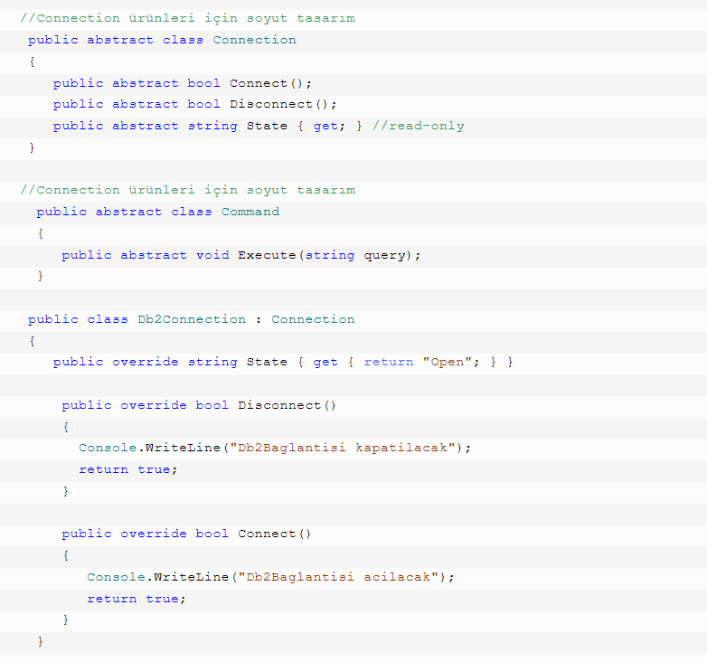
Abstract Factory Design Pattern
Bu yazımızda Creational Patterns(Oluşturucu Kalıplar) kategorisine giren Abstract Factory Design Pattern üzerine konuşacağız. Aslında biz önceden bu desene benzer olan Factory Desing Pattern üzerine bir makale ele almıştık. Yani mantıksal olarak ihtiyaç durumuna çok da yabancı olduğumuz bir desen değildir Abstract Factory Design Pattern. O halde hemen ilk akla gelen “Factory Method D.P. ile Abstract Factory D.P. arasındaki fark nedir?” sorusuna cevap vermeyle konumuza başlayalım. Factory Method D.P.; ilişkisel olan birden fazla nesnenin üretimini ortak bir ara yüz aracılığıyla tek bir sınıf üzerinden yapılacak bir talep ile gerçekleştirmek ve nesne üretim anında istemcinin üretilen nesneye olan bağımlılığını sıfıra indirmeyi hedeflemektedir. Abstract Factory D.P. ise ilişkisel olan birden fazla nesnenin üretimini tek bir ara yüz tarafından değil her ürün ailesi için farklı bir arayüz tanımlayarak sağlamaktadır. Yani anlayacağınız birden fazla ürün ailesi ile çalışmak zorunda kaldığımız durumlarda, istemciyi bu yapılardan soyutlamak için Abstract Factory D.P. doğru bir yaklaşım olacaktır.

Slide 36
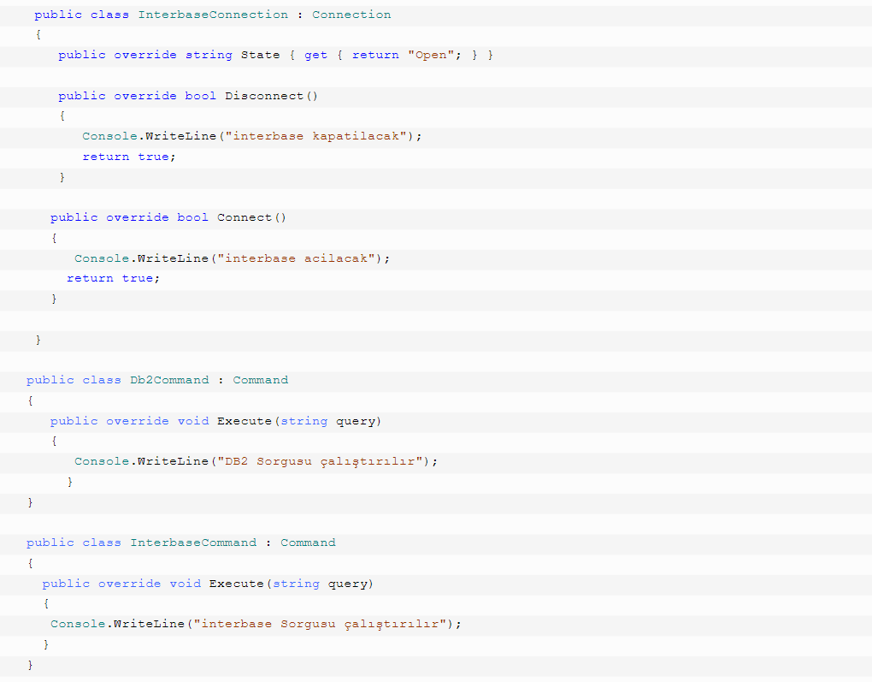
Abstract Factory Design Pattern
Bu yazımızda Creational Patterns(Oluşturucu Kalıplar) kategorisine giren Abstract Factory Design Pattern üzerine konuşacağız. Aslında biz önceden bu desene benzer olan Factory Desing Pattern üzerine bir makale ele almıştık. Yani mantıksal olarak ihtiyaç durumuna çok da yabancı olduğumuz bir desen değildir Abstract Factory Design Pattern. O halde hemen ilk akla gelen “Factory Method D.P. ile Abstract Factory D.P. arasındaki fark nedir?” sorusuna cevap vermeyle konumuza başlayalım. Factory Method D.P.; ilişkisel olan birden fazla nesnenin üretimini ortak bir ara yüz aracılığıyla tek bir sınıf üzerinden yapılacak bir talep ile gerçekleştirmek ve nesne üretim anında istemcinin üretilen nesneye olan bağımlılığını sıfıra indirmeyi hedeflemektedir. Abstract Factory D.P. ise ilişkisel olan birden fazla nesnenin üretimini tek bir ara yüz tarafından değil her ürün ailesi için farklı bir arayüz tanımlayarak sağlamaktadır. Yani anlayacağınız birden fazla ürün ailesi ile çalışmak zorunda kaldığımız durumlarda, istemciyi bu yapılardan soyutlamak için Abstract Factory D.P. doğru bir yaklaşım olacaktır.

Slide 37
Abstract Factory Design Pattern
Bu yazımızda Creational Patterns(Oluşturucu Kalıplar) kategorisine giren Abstract Factory Design Pattern üzerine konuşacağız. Aslında biz önceden bu desene benzer olan Factory Desing Pattern üzerine bir makale ele almıştık. Yani mantıksal olarak ihtiyaç durumuna çok da yabancı olduğumuz bir desen değildir Abstract Factory Design Pattern. O halde hemen ilk akla gelen “Factory Method D.P. ile Abstract Factory D.P. arasındaki fark nedir?” sorusuna cevap vermeyle konumuza başlayalım. Factory Method D.P.; ilişkisel olan birden fazla nesnenin üretimini ortak bir ara yüz aracılığıyla tek bir sınıf üzerinden yapılacak bir talep ile gerçekleştirmek ve nesne üretim anında istemcinin üretilen nesneye olan bağımlılığını sıfıra indirmeyi hedeflemektedir. Abstract Factory D.P. ise ilişkisel olan birden fazla nesnenin üretimini tek bir ara yüz tarafından değil her ürün ailesi için farklı bir arayüz tanımlayarak sağlamaktadır. Yani anlayacağınız birden fazla ürün ailesi ile çalışmak zorunda kaldığımız durumlarda, istemciyi bu yapılardan soyutlamak için Abstract Factory D.P. doğru bir yaklaşım olacaktır.

Slide 38
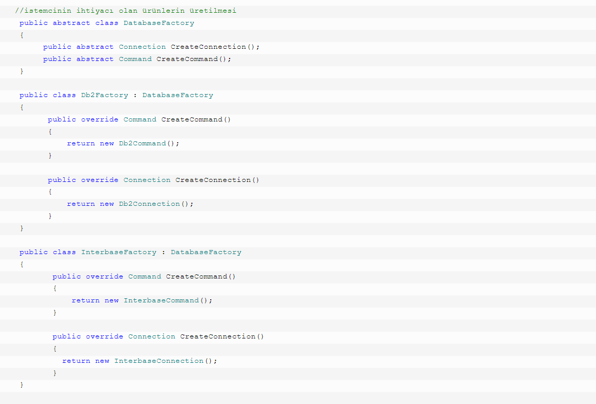
Abstract Factory Design Pattern
Bu yazımızda Creational Patterns(Oluşturucu Kalıplar) kategorisine giren Abstract Factory Design Pattern üzerine konuşacağız. Aslında biz önceden bu desene benzer olan Factory Desing Pattern üzerine bir makale ele almıştık. Yani mantıksal olarak ihtiyaç durumuna çok da yabancı olduğumuz bir desen değildir Abstract Factory Design Pattern. O halde hemen ilk akla gelen “Factory Method D.P. ile Abstract Factory D.P. arasındaki fark nedir?” sorusuna cevap vermeyle konumuza başlayalım. Factory Method D.P.; ilişkisel olan birden fazla nesnenin üretimini ortak bir ara yüz aracılığıyla tek bir sınıf üzerinden yapılacak bir talep ile gerçekleştirmek ve nesne üretim anında istemcinin üretilen nesneye olan bağımlılığını sıfıra indirmeyi hedeflemektedir. Abstract Factory D.P. ise ilişkisel olan birden fazla nesnenin üretimini tek bir ara yüz tarafından değil her ürün ailesi için farklı bir arayüz tanımlayarak sağlamaktadır. Yani anlayacağınız birden fazla ürün ailesi ile çalışmak zorunda kaldığımız durumlarda, istemciyi bu yapılardan soyutlamak için Abstract Factory D.P. doğru bir yaklaşım olacaktır.

Slide 39
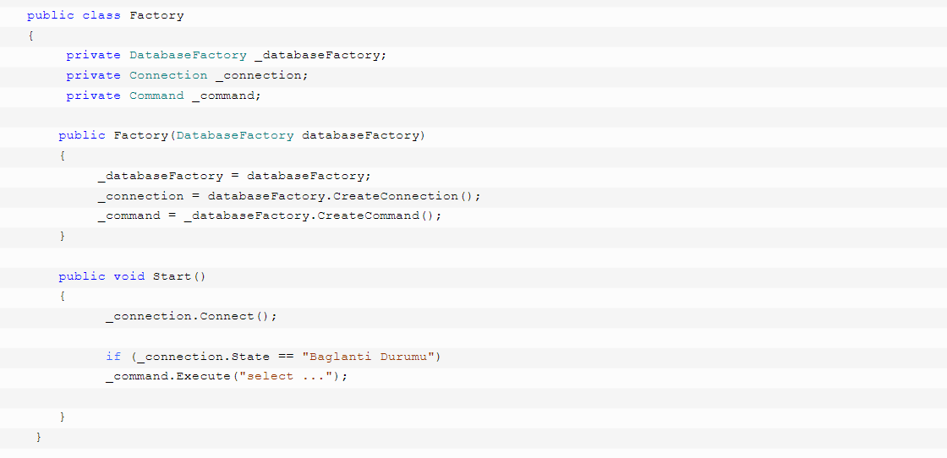
Abstract Factory Design Pattern
Bu yazımızda Creational Patterns(Oluşturucu Kalıplar) kategorisine giren Abstract Factory Design Pattern üzerine konuşacağız. Aslında biz önceden bu desene benzer olan Factory Desing Pattern üzerine bir makale ele almıştık. Yani mantıksal olarak ihtiyaç durumuna çok da yabancı olduğumuz bir desen değildir Abstract Factory Design Pattern. O halde hemen ilk akla gelen “Factory Method D.P. ile Abstract Factory D.P. arasındaki fark nedir?” sorusuna cevap vermeyle konumuza başlayalım. Factory Method D.P.; ilişkisel olan birden fazla nesnenin üretimini ortak bir ara yüz aracılığıyla tek bir sınıf üzerinden yapılacak bir talep ile gerçekleştirmek ve nesne üretim anında istemcinin üretilen nesneye olan bağımlılığını sıfıra indirmeyi hedeflemektedir. Abstract Factory D.P. ise ilişkisel olan birden fazla nesnenin üretimini tek bir ara yüz tarafından değil her ürün ailesi için farklı bir arayüz tanımlayarak sağlamaktadır. Yani anlayacağınız birden fazla ürün ailesi ile çalışmak zorunda kaldığımız durumlarda, istemciyi bu yapılardan soyutlamak için Abstract Factory D.P. doğru bir yaklaşım olacaktır.

Slide 40
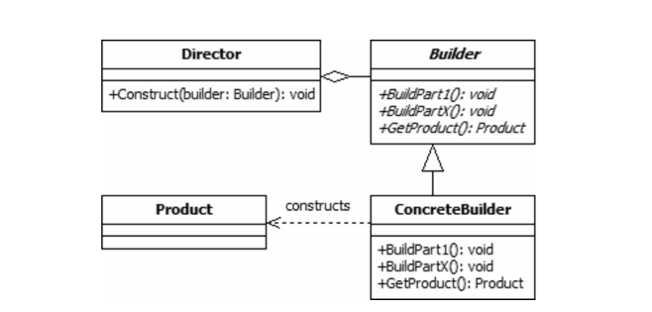
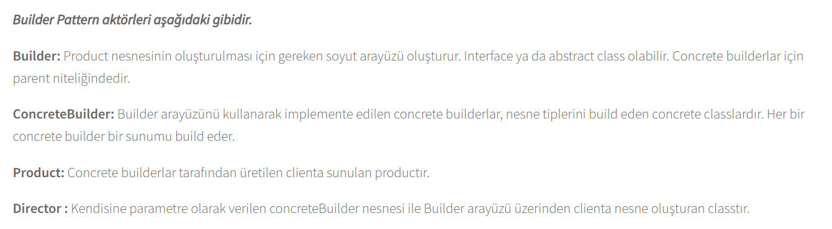
Builder Design Pattern
Builder design patterni farklı şekildeki nesnelerin oluşturulmasında, clientin sadece nesne tipini belirterek creation işlemini gerçekleştirebilmesini sağlamak için kullanılır. Builder design patterninde clientin kullanmak istediği bir ürünün birden fazla şekli olabileceği düşünülür. Farklı şekillerin olduğu nesnenin üretiminden builder pattern sorumludur. Dolayısıyla client bu işten soyutlanır. Builder design pattern yer yer factory pattern yer yer de strategy pattern ile karıştırılmaya müsaittir. Bu sebeple builder tasarım kalıbını ayırabilmek için odaklanmamız gereken cümle ‘ Farklı sunum şekilleri olan nesneler ‘dir. Örnek olarak, Pide nesnesi için Kıymalı Pide, Kaşarlı Pide, Sucuklu Pide… bu nesnenin şekilleridir. Böyle deyince kıymalı bir pidenin kaşarlısını üretmek için tek yapmam gereken bir propertyi değiştirmek ne design patterni gibi düşünebilirsiniz. Biraz daha kompleksleştirirsek, Phone nesnesi için Iphone8, Samsung Galaxy, Huawei… bu nesnenin farklı şekilleridir.

Slide 41
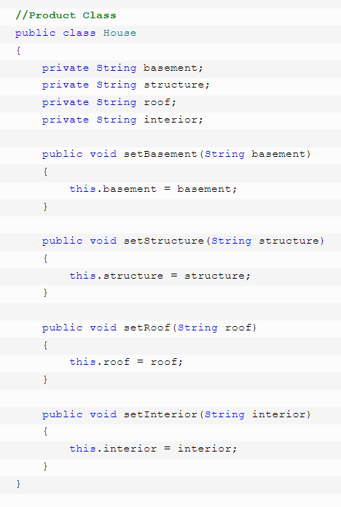
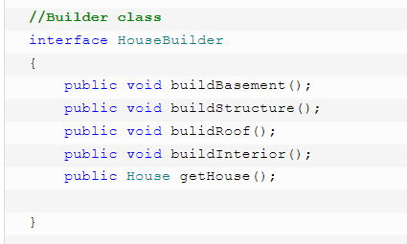
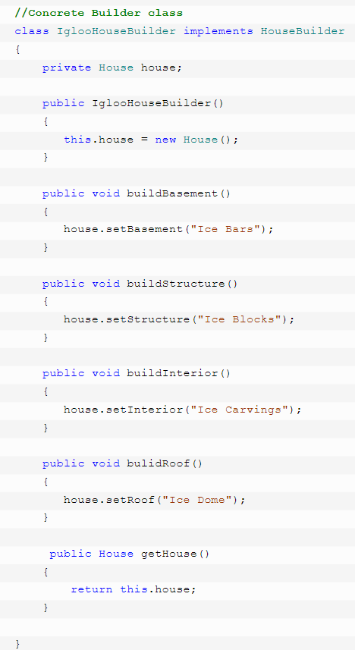
Builder Design Pattern
Bu örnekte motorsiklet, otomobil, scooter gibi ürünler söz konusudur. Tüm bu araçların istemci açısından kullanılabilir olması için üretim işleminde motorun(her ne kadar motorsiklette ve scooter’ da kapı olmasada Embarassed 0 veya null değeri kullanılabilir, kapıların, viteslerin vb parçalarında üretimi gerekmektedir. Aslında bu ortak fonksiyonellikler bu ürünlerin hepsi için geçerlidir. Yani bu araçların kendisi bir Product olarak temsil edilebilirler. İstemci, sadece kullanmak istediği ürünün farklı bir sunumunu elde etmek isteyecektir. Bu tip bir senaryoda istemcinin asıl ürüne ulaşmak için ele alması gereken üretim aşamalarından uzaklaştırılarak sadece üretmek istediği ürüne ait tipi bildirmesi yeterli olmalıdır. Bu senaryoda araç(Vehicle) aslında üründür(Product). Motorsiklet veya araba ise araç tipleridir ve üretim işlemleri sonucu ortaya bir Vehicle çıkartırlar. Yani desendeki ConcreteBuilder tipleridir. Bu senaryo pekala bir oyun programı içerisindeki araçların üretimi aşamasında göz önüne alınabilir.

Slide 42
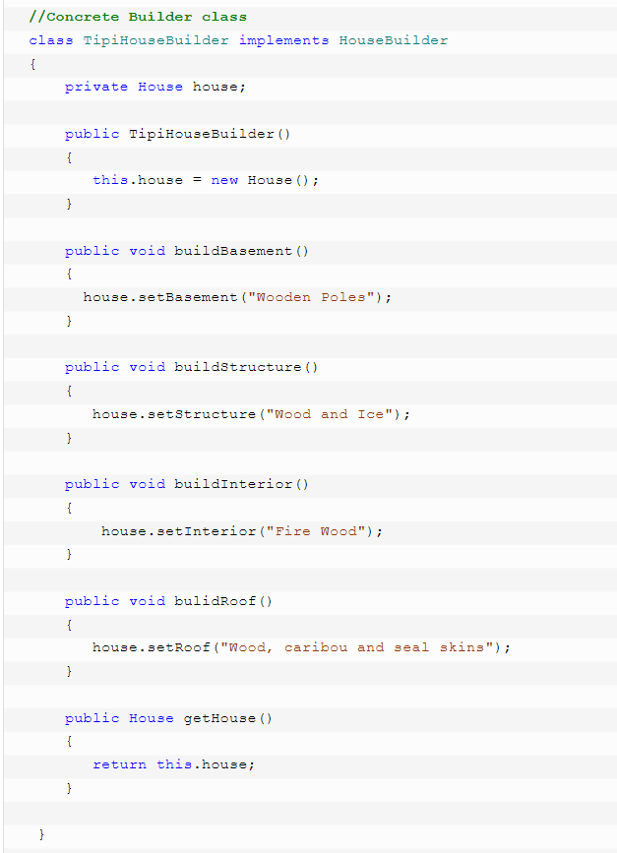
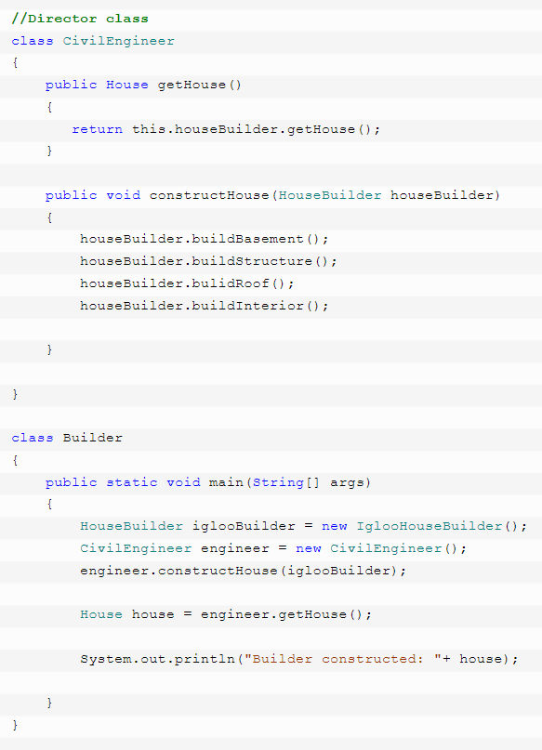
Builder Design Pattern

Slide 43
Structural Pattern
YAPISAL TASARIM DÜZENİ

Slide 44
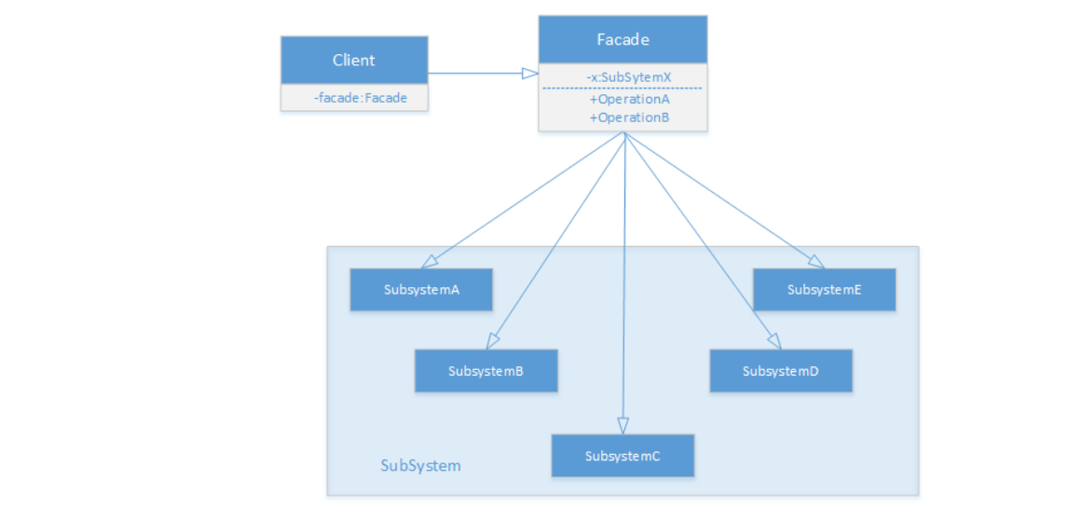
Facede Design Pattern
Bir alt sistemin parçalarını oluşturan classları istemciden soyutlayarak kullanımı daha da kolaylaştırmak için tasarlanmış tasarım kalıbıdır. Mimarisel açıdan ise, karmaşık ve detaylı bir sistemi organize eden ve bir bütün olarak clientlara(istemcilere) sunan yapıdır. Anlayacağınız, karmaşık ve detaylı olarak nitelendirdiğimiz bu sistemi bir alt sistem olarak varsayarsak eğer bu sistemi kullanacak clientlara daha basit bir arayüz sağlamak ve alt sistemleri bu arayüze organize bir şekilde dahil etmek ve bu alt sistemlerin sağlıklı çalışabilmesi için bu arayüz çatısı altında işin algoritmasına uygun işlev sergilemek istersek Facade Design Pattern’i kullanmaktayız. Burada bilmeniz gereken durum, alt sistem içerisinde bulunan sınıfların birbirlerinden bağımsız olmasıdır. Ayriyeten Facade sınıfından da bağımsız bir şekilde çalışabilmektedirler. Facade bizim classlarımızı içermek zorundadır ve operasyonu yaparken onlara ait fonksiyonellikleri kullanması gerekli.

Slide 45
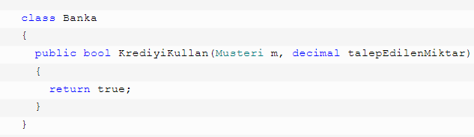
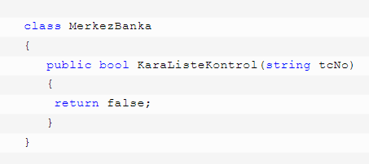
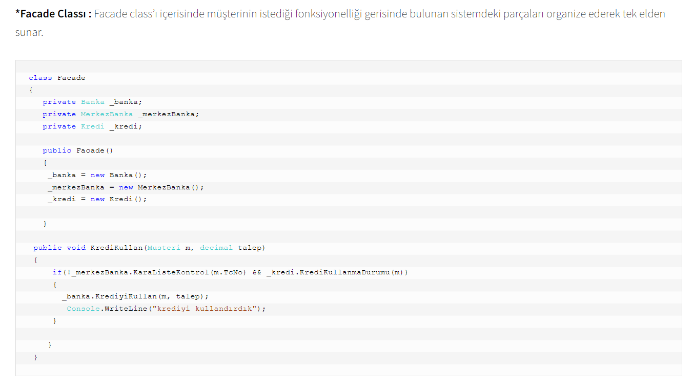
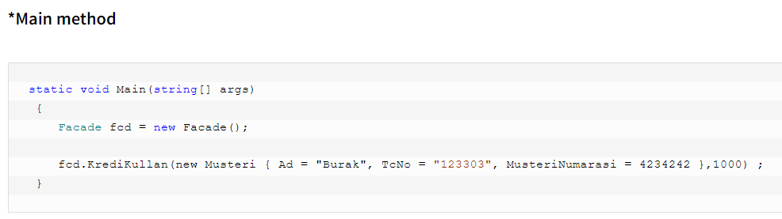
Facede Design Pattern
Yandaki Banka, Kredi ve Merkez banka classları birlikte müşteri bilgisine farklı açılardan bakarak sonuç olarak müşterinin kredi kullanıp kullanamayacağına karar veren bir sistemdir.
Yandaki senaryo facade tasarım kalıbını görmek için yazılmış basit bir senaryodur gerçek senaryolarda facadenin kullandığı sistem classları çoğunlukla librarylerden gelmektedir.

Slide 46
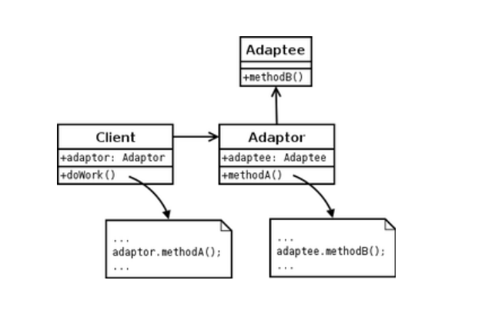
Adapter Design Pattern
Adapter tasarım kalıbı bir sistem parçasının, var olan başka bir sisteme adapte edilmesini ve o sistem içerisinde kullanılabilmesini sağlayan bir kalıptır. Aşağıda bununla ilgili yaptığımız örnekte IError interfacesinden türeyen DbError ve ServiceError classlarından oluşan bir class grubu yani sistem ve bu sisteme dahil olması geren Fax classı ve bunu gerçekleştiren FaxAdapter classı söz konusudur. Yazdığımız adapter class Fax class’ının IError sistem grubuna entegre olmasını sağlamaktadır.

Slide 47
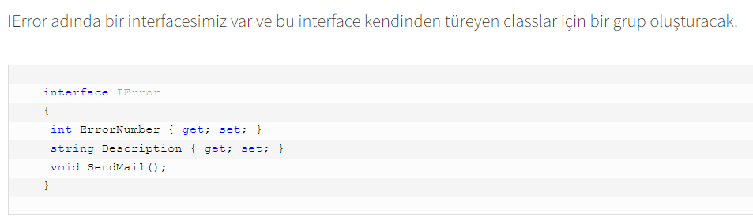
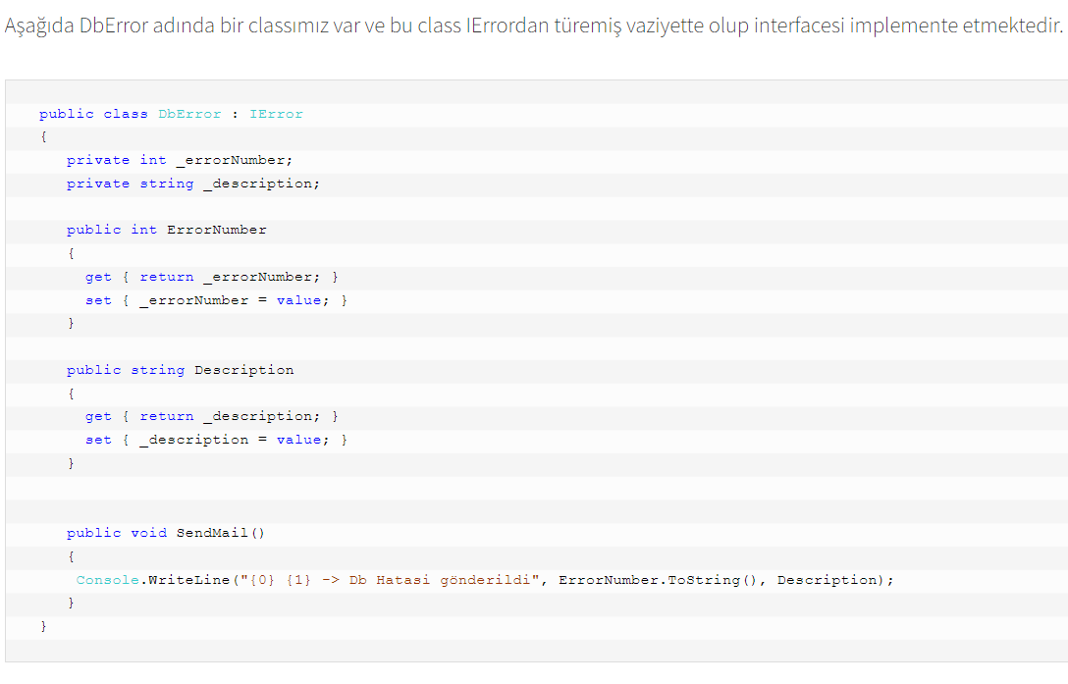
Adapter Design Pattern
Adapter tasarım kalıbı bir sistem parçasının, var olan başka bir sisteme adapte edilmesini ve o sistem içerisinde kullanılabilmesini sağlayan bir kalıptır. Aşağıda bununla ilgili yaptığımız örnekte IError interfacesinden türeyen DbError ve ServiceError classlarından oluşan bir class grubu yani sistem ve bu sisteme dahil olması geren Fax classı ve bunu gerçekleştiren FaxAdapter classı söz konusudur. Yazdığımız adapter class Fax class’ının IError sistem grubuna entegre olmasını sağlamaktadır.

Slide 48
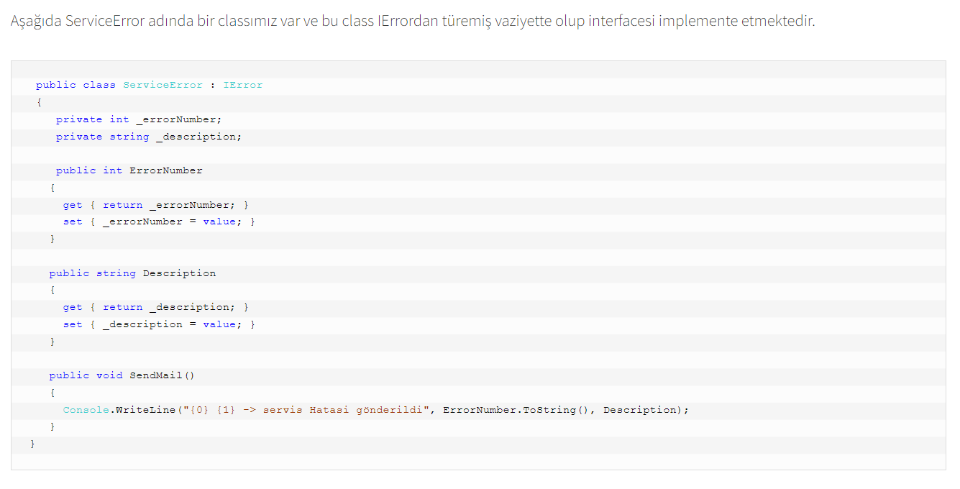
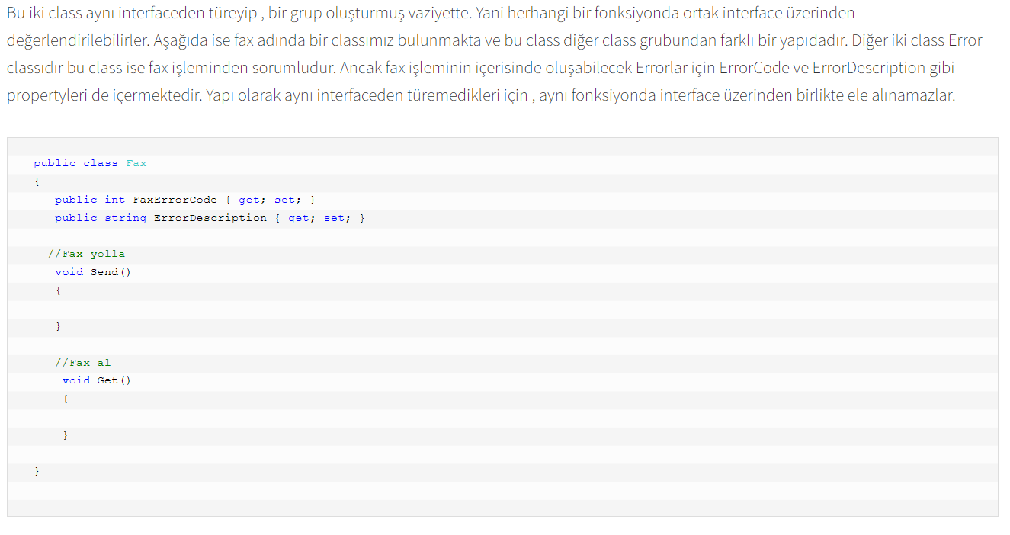
Adapter Design Pattern
Adapter tasarım kalıbı bir sistem parçasının, var olan başka bir sisteme adapte edilmesini ve o sistem içerisinde kullanılabilmesini sağlayan bir kalıptır. Aşağıda bununla ilgili yaptığımız örnekte IError interfacesinden türeyen DbError ve ServiceError classlarından oluşan bir class grubu yani sistem ve bu sisteme dahil olması geren Fax classı ve bunu gerçekleştiren FaxAdapter classı söz konusudur. Yazdığımız adapter class Fax class’ının IError sistem grubuna entegre olmasını sağlamaktadır.

Slide 49
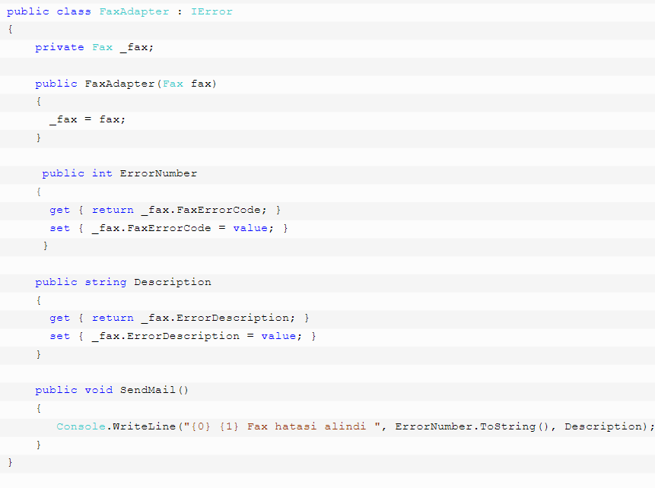
Adapter Design Pattern
Ancak aynı anda ele alınmak istenildikleri durumlar olabilir. Örneğin , yapıya dahil tüm errorlar bir kerede değerlendirilmek isteniyorsa ve buna fax ile ilgili errorlarda dahilse bu grup dışındaki classında diğer error grubuna dahil olması yani adapte olması gerekir. Adapter design patternida tam da burada devreye girer.
Yapmamız gereken şey FaxAdapter isminde bir adapter classı tanımlamak ve bunu IErrordan türetmek. Böylece FaxAdapter sınıfımız diğer error grubuna dahil olabilecek. Faxadapter sınıfımıza orjinal fax sınıfımızdan bir nesne üreterek , IErrordan kalıttığımız metotlar içerisinde ilgili fax classı metotlarını çağırırız. Aşağıda da görüldüğü gibi IErrordan gelen ErrorNumber orjinal fax classındaki FaxErrorCode’a, yine IError sınıfından gelen Description propertysi de orjinal fax classındaki ErrorDescription’a aracılık etmektedir. Yani aslında FaxAdapter classı Fax classı IError sınıfından türeyen gruba adapte olabilsin diye aracılık eder.

Slide 50
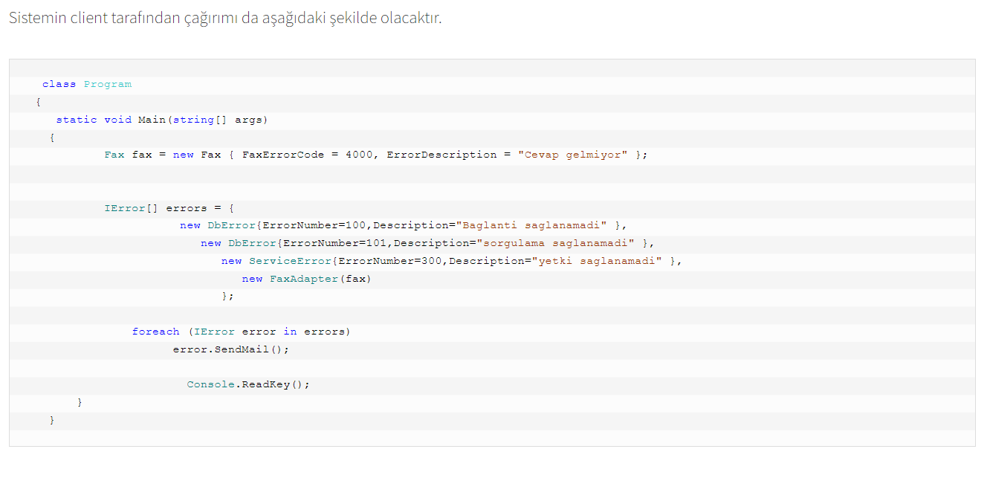
Adapter Design Pattern

Slide 51
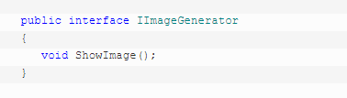
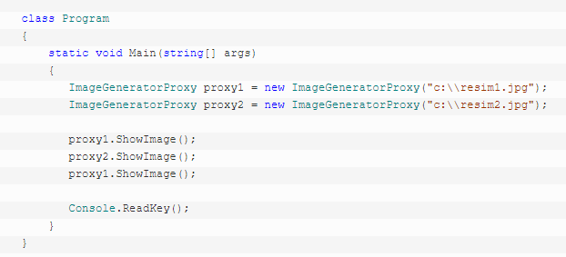
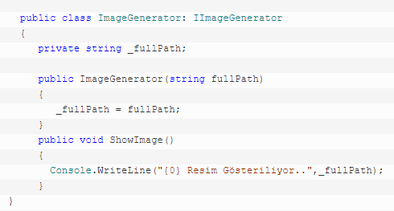

Proxy Design Pattern
Proxy tasarım deseni çalışma maliyeti yüksek işlemlerin olduğu yapılarda, web servisi kullanılan yapılarda, remoting uygulamalarında, operasyonun gerçekleştirilmesinden önce hazırlık yapılması veya ön işlem yapılması durumlarında kullanılır. Uygulanışı basit bir tasarım desenidir. Pattern olarak bir objeyi temsil eden başka bir objeden bahsediyoruz. Kullanım senaryolarından biri için de, bir classımız ve bunun bir nesnesi olduğunu varsayalım. Bu nesne bir okula ait tüm sınıf öğrencilerinin tüm bilgilerini tutuyor olsun. Aldıkları dersleri, derslerden aldıkları puanları, kaldıkları dersleri, isimlerini, soy isimlerini, doğum tarihlerini, ailelerinin isim, soy isim ve kimlik bilgilerini ve her bir işlem yaptığımızda bu okul öğrencilerini bir tur dönüyor ve gerekli bilgileri içerisinde barındırıyor olsun. Ancak bizim client olarak tüm bu bilgilerden ziyade belli başlı sınıfların belli başlı özelliklerine ve bilgilerine ihtiyacımız olabilir. Bu durumda proxy class oluşturup sadece belli başlı metotlara ve üyelere erişim izni verebiliriz ve client bu nesneyi kopyaladığında orjinal nesneyi kopyalamasına kıyasla çok daha az bir maliyet ile işi halletmiş olur.

Slide 52



Bridge Design Pattern
ImplementationA , ImplementationB : Esas fonksiyonaliteyi içerisinde barındıran classlar.
Bridge : ImplementionA ve ImplementationB classının türediği interface. Bu interface’in görevi abstraction ile Implementation classları arasında köprü görevi görmesi ve onları bağlamasıdır.
Abstraction : Abstraction classı, bridge üzerinden esas classlara ve onların metotlarına ulaşarak bunları clienta ulaştırır. Böylece implementasyon classlarını clienttan soyutlamış olur.
NE ZAMAN BRIDGE TASARIM DESENİ KULLANMALIYIM ?
* İmplementasyonları clienttan tamamen ayırmak istiyorsanız… * İmplementasyonları direkt olarak clientla iletişime geçen abstractiona bağlamak istemiyorsanız… * Abstraction classını rebuild dahi etmeden implementasyonlar içerisinde değişiklik yapmak istiyorsanız…
Aşağıda Bridge tasarım deseninin teorik implementasyonu verilmiştir. Abstraction classı , main class tarafından ulaşılabilinen classtır yani temsili olarak bizim clientımızın ulaştığı ve fonksiyonel classları clienttan soyutlayan classtır. Bridge ise abrastion ile iletişimde olan classtır. Bridge classı köprü vazifesi gördüğünden tüm fonksiyonel classların atası olmak zorundadır.

Slide 53





Decorator Design Pattern
Decorator tasarım deseninin amacı nesnelere dinamik olarak özellik eklemektir ve nesne kendisi de eklenen özelliklerden habersiz ve ayrı bir konumda olmalıdır. Yani kodun belli kısımlarında nesnelere belli özellikler kazandırmak istiyorsak ve bunu nesnenin kendi classından ayrıştırılmış bir şekilde yapmak istiyorsak decorator tasarım desenini kullanmalıyız.
Decorator tasarım deseninin en önemli özellikleri
Esas nesne dekore edildiğinin farkında değildir. Yani dekoratör ile eklenen özellikler aslında kendi classı içerisinde barındırdığı özellikler değildir.
Esas nesnenin classı tüm gerekli gereksiz opsiyonları içerisinde barındıran büyük bir class halinden çıkmış olur.
Tüm decorator classları birbirinden bağımsızdır.
Decorator classları kendi arasında combine edilip eşleştirilebilir.
Component class : Üzerine dinamik olarak özellik ve davranış eklenecek olan nesnenin classı.
Decorator class : Dinamik olarak özelliğin ve davranışın eklendiği class.
IComponent : Component ve Decorator classın türediği interface.

Slide 54
Anti Pattern
Anti Tasarım Deseni

Slide 55
Anti Pattern
Overengineering(Aşırı Mühendislik)
Mevcut sorunun, olduğundan çok daha büyük ve compleks olarak düşünülmesidir. Çözüm, daha kolay bir yoldan yapılabilirken daha karmaşık bir yapı ile çözmeye çalışmak olarak belirtilebilir. Bir çok sorunu çözen bir yapı, gerektiği yerde işe yaramıyorsa bir hiç bir şey ifade etmez. Yazılımcılar genellikle bilgilerinin tümünü(design patterns, tools vb) bir problem üzerinde kullanmaya heveslidir ancak problem ufak bir dokunuşla istenilen şekilde çözülebiliyor ise overengineering yapmak yersiz olacaktır.
Copy-Paste Programming (Kopyala-Yapıştır Programlama)
Bir programcının çözüme gitmek için, kodu bir fonksiyondan diğerine kopyalayıp yapıştırarak aynı kodu sıklıkla kullanması bir antipattern örneğidir. Yazılım geliştirici, yazdığı kodun ne iş yaptığını bilmeli, arka planını bilmediği kodları çözüm amaçlı copy-paste kullanmaktan kaçınmalıdır. Bunun yanında copy-paste programlama yazılımcıyı kod tekrarına düşüreceğinden uzun vadede, tekrar eden kodlarda bir bug bulunması veya kodun geliştirilmesi gereken durumlarda, bir çok yere dokunmak gerekecektir ve copy-paste programming uzun vadede projeyi zora sokacaktır. Bunun yerine karşılaşılan problemlere daha jenerik çözümler üretmek tercih edilmelidir.
Analysis Paralysis
Bir proje üzerinde yapılan analizlere gereğinden fazla zaman ve enerji ayrılmasıyla ortaya çıkar. Temel nedeni bilgi yetersizliği ve tecrübesizliktir. Bir karar vermeden ya da eyleme geçmeden önce aşırıya kaçan analizler, iş sürecinin duraksamasına neden olur.
God Object -Blob
Nesne yönelimli programlamada nesneler, programda yer alan iş bölümü için oldukça yararlıdır. Ancak gereğinden fazla iş yapabilen, çok fazla sayıda değişken ve metot içeren nesneler God Object olarak adlandırılır. God Object, tasarımın tek bir parçasının-ki burada kastedilen bir sınıftır- çok fazla sayıda fonksiyona konsantre olmasıdır.
Lava Flow (Dead Code) Antipattern
Lava flow kod, önceden yazılmış , yazılma sebebi developerın bir probleme geçici çözüm arayışı veya kodla ilgili herhangi bir denemesi olabilir. Ancak geriye dönüp bakıldığında bu kodların ne işe yaradığı kimse tarafından bilinemez öyle ki bu kodları yazan developer işten ayrılmış bile olabilir. Bu tarz kodların ne amaçla yazıldığı kimse tarafından bilinmediğinden çıkarılması yahut üzerinde değişiklik yapılmasının maliyeti yüksek olur ve bu sebeple bu tarz kodların uzun vadede götürüsü fazla olur.
• Bazı işlevselliklerin uygulanmasına yönelik çeşitli deneme yaklaşımlarının uygulanması. • Tek geliştirici (yalnız kurt) tarafından yazılan. • Konfigürasyon yönetimi veya süreç yönetimi politikalarına uyum eksikliği.
Golden Hammer
Her problemin farklı bir çözüm yaklaşımına ihtiyacı vardır. Ancak işlevine güvenilen bir çözümü bir çok problemde kullanmaya çalışmak bir anti-pattern’dir. Geliştiriciler ve yöneticiler mevcut bir yaklaşımla rahatlar ve daha uygun olanı öğrenmek ve uygulamak istemezler. Bu, özellikle dünya bankacılığı topluluğunda yaygın olan ortak “bizim veri tabanımız mimarimizdir” zihniyetiyle belirlenir.

Slide 56
Anti Pattern
Hard Coding
Sabit kodlama; uygulamadaki configlerin ve değişkenlerin doğrudan programcı tarafından kodun içinde belirlenmesidir. Bu gibi durumlarda config ve değişkenlerde yapılmak istenen her değişiklik için kod üzerinde bir değişiklik ve deployment süreci gerekecektir ve hard codingin miktarı arttıkça bunun maliyeti daha da artacaktır. Bunun yerine değişkenlerin ve konfigurasyon verilerinin veritabanı, ya da .ini config dosyalarda tutulması daha kullanışlıdır.
Boat Anchor
Kullanılmayan ancak programda yer verilen kod parçalarına verilen addır. “Bu metoda/kütüphaneye ilerleyen zamanlarda ihtiyacımız olabilir” denilerek yazılan fakat yazıldığı yerde unutulan kod parçalarının ortaya çıkarttığı durumdur.
Cargo Cult Programlama
Niye kullanıldığını bilmeden, arka planında yatan prensipleri anlamadan bir takım pattern’leri sırf kullanmış olmak için kullanıp kod yazmaya verilen isimdir.
Error Hiding (Hata Gizleme)
Çalışma zamanında oluşan hataları exception handling mekanizmasıyla yakalamak ancak hata mesajlarını log’lamayarak gizlemek, adeta hatanın üstünü örtmek anlamına gelir. Bu özellikle uygulamaya destek veren kişileri zora sokacak bir antipatterndir. Bu tip bir anti-patternden kurtulmak için hataları olabildiğince gidermek , hata mesajlarını loglamak ve son kullanıcıya anlamlı hata mesajları dönmek gerekir.
Vendor Lock-In — Organizational
Bir sistemin dışarıdan sağlanan bir bileşene aşırı bağımlı tasarlanması/geliştirilmesi/yürütülmesi.
Müşteri olarak bir üreticinin ürünü veya hizmetine sıkı sıkıya bağlı olunan hallerde ortaya çıkar. Öyleki farklı bir üreticinin ürününe geçiş yapmak için ekstra maliyet altına girmek gerekebilir. Sıklıkla verilen örneklerden birisi müzik sistemi içeriye gömülü olan otomobillerdir. Bunlarda müzik sistemini değiştirmek epeyce külfetli bir iştir.
Functional Decomposition
Bu AntiPattern, nesne yönelimli bir dilde bir uygulama tasarlayan ve uygulayan, ancak tasarımı nesne yönelimli olmaktan ziyade prosedürel olan kodlar için geçerlidir. Functional Decompositionda class isimleri genellikle fonksiyon isimlerine benzer olup classlar tek bir fonksiyon veya tek bir processle kısıtlanır. Ayrıca tüm sınıf propertyleri özeldir ve yalnızca sınıfın içinde kullanılır. Geliştiriciler, çok sayıda alt rutin çağrısı yapan bir “ana” rutin üzerinden, sınıf hiyerarşisini tamamen yok sayarak bir sınıf haline getirme eğiliminde olurlar.

Slide 57
OTHER DESIGN PATTERNS
DİĞER TASARIM DESENLERİ

Slide 58
REPOSITORY DESIGN PATTERNS
Veri merkezli yazılımların iş katmanlarından veriye ulaşım işlemleri sırasında meydana gelen ve gözardı edilen bazı ayrıntılar, yazılımın ilerki aşamalarında önümüze bir çığ misali yığılıp kalmaktadır. Özellikle katmanlı mimaride geliştirilen yazılımlarda iş kuralları ve katmanlar, düzgün oluşturulmadığı taktirde bir işi N defa yapmak zorunda kalabiliriz. Ancak nesneye yönelik (object oriented) yapıların ilkelerinden biri de, bir kuralı bir kez belirleyip N kez çalıştırmaktır. Örneğin veritabanındaki öğrenciler tablosuna öğrenci eklemeyi yapan bir nesne ve bir metod olmalıdır.
İş katmanında dikkat edilmesi gereken bazı kurallar vardır. Bunlar:
Kod tekrarlarından kaçınmak
Hata yakalamayı kolaylaştırmak
Kod yazımını ve okunuşunu kolaylaştırmak
Test edilebilir bir yapı kurgulamak
Repository pattern de bizi bu kurallara uymaya zorlamaktadır. Peki repository pattern nedir?
Veri merkezli uygulamalarda veriye erişimin ve yönetimin tek noktaya indirilmesini sağlayan bir tasarım desenidir. Veri merkezli uygulama olması şart değil elbette. Ama bu yazıdaki uygulama veriye erişim kurallarını belirleyen bir örnek üzerinden yürütülecektir.
Örneğimiz, bir ASP.NET MVC web uygulaması içerisinden alınmış repository uygulanışını göstermektedir. Verileri, tek noktadan taşıma işlemini yapacak olan repository yapısı da Entity Framework altyapısını kullanmaktadır. Repository pattern için kullanılan teknoloji çokta önemli değildir. MVC veya Entity Framewok gibi detaylara bu örnekte gerek yoktur, yeri gelmişken bahsetmeden geçemedim. İstersek kendi veri katmanımızı (data layer) hazırlayarak da yola devam edebiliriz.
ASP.NET MVC mimarisinin tanıtımı konusunda en etkili örnek olan açık kaynak kodlu Nerddinner uygulaması üzerinden işlemlerimizi yürütmeye çalışacağız. Neden hazır bir uygulama üzerinden gittim? Kendim de bir sınıf hazırlayıp burada kullanabilirdim pek tabi. Ancak, Nerddinner uygulamasını merak edip bakmanızı da istedim, çok faydalı olacağından eminim.
Nerddinner nedir? Hikaye olarak, insanların yemek yiyebilecek yerleri internet üzerinden kaydedebilecekleri veya daha önceden, başkaları tarafından kaydedilen yemek yenilebilecek yerleri görebilmelerini sağlamak şeklinde özetlenebilir. Bu kısmı da yeri gelmişken kısaca özetledikten sonra konumuza dönebiliriz.
Projede yemek yerleri, Dinner tablosunda tutulmaktadır. Entity framework tarafında da, veritabaındaki Dinner tablosu Dinner sınıfı tarafından temsil edilmektedir. Bu noktada Dinnertablosuna CRUD(Create, Update, Delete) işlemlerini gerçekleştirebilmek için bir arayüz (interface) tanımlanır. Bu arayüzü uygulayan(implement) eden sınıflar Dinner tablosuna CRUD işlemlerini yapmaya hazır demektir.

Slide 59



REPOSITORY DESIGN PATTERNS

Slide 60
REPOSITORY DESIGN PATTERNS
Buradaki NerdDinnerEntities tipi Entity Framework tarafına ait, ObjectContext tipinden türemiş ve kullanıcı tarafından oluşturulan nesneleri alıp kaydetme, güncelleme veya silme işlemleri için oluşturulmuş, motor(engine) görevindeki sınıftır.
Save metodu içerisinde de zaten NerdDinnerEntities tipinin SaveChanges metodu çağrılmıştır ki bu metod, yapılan değişiklikleri veritabanına yansıtır.
Artık Dinner tipindeki bir nesnenin veritabaına kaydedilmesi, güncellenmesi veya silinmesi gibi işlemlerden sorumlu olan sınıf DinnerRepository sınıfıdır. Başka hiçbir yerde bu işlemler için kod yazmaya gerek yoktur. Bir süre sonra, sistemde tarihe göre arama işlemi yapılmak istendiğinde, ilgili metod IDinnerRepository arayüzünde belirlenerek, DinnerRepository sınıfına uygulandığında işlem tamamdır. Tek sorumluluk(Single Responsibility) DinnerRepository sınıfına aittir. Bu sayede yazılım kurallarından “Tek Sorumluluk” ilkesine de uymuş olduk.
Repository pattern sayesinde test edilebilirlik te mümkün hale gelmektedir. Bu daha ayrıntılı bir konu olduğu için ileriki yazılarımızda işlemeye çalışacağız.
Repository patternle karşılaşmadan önce, kendi kendime desenler oluşturup, tek noktadan veri yönetimini sağlamaya çalışıyordum. Ancak bu desen bana daha düzgün geldi ve artık bu deseni iyice benimsedim. Test gücünü de gördükten sonra vazgeçilmezim oldu. Herkese de tavsiye ederim.

Slide 61
DEPENDENCY INJECTION PATTERN
Martin Fowler’in ortaya attığı Dependency Injection(DI) – Bağımlılık Enjeksiyonu kavramını inceleyecek ve nasıl uygulandığını örneklendireceğiz. Öncelikle “Nedir bu Dependency Injection?” sorusuyla başlayalım.
Dependency Injection’ı özetle anlatmak gerekirse; bağımlılık oluşturacak parçaların ayrılıp, bunların dışardan verilmesiyle sistem içerisindeki bağımlılığı minimize etme işlemidir. EEee yani!
Yani, temel olarak oluşturacağınız bir sınıf içerisinde başka bir sınıfın nesnesini kullanacaksanız new anahtar sözcüğüyle oluşturmamanız gerektiğini söyleyen bir yaklaşımdır. Gereken nesnenin ya Constructor’dan ya da Setter metoduyla parametre olarak alınması gerektiğini vurgulamaktadır. Böylece iki sınıfı birbirinden izole etmiş olduğumuzu savunmaktadır. Ha doğru mudur?, dibine kadar doğrudur…
Daha da özetlememiz gerekirse yazılımı oluşturan yapılar kaçınılmaz olarak birbirleri ile ilişkilidir. Lakin bu ilişkinin bir bağa ve sınırlandırmaya sebep olmaması için mümkün mertebe ilişkiyi gevşek tutmak önemlidir. Biz buna Loosely Coupled yani Gevşek Bağlılık diyoruz.
Bundan dolayı yazılımı oluşturan yapıların birbirleri ile olan sıkı bağ azalacağı için uygulamaya yeni özellikler eklenip çıkartılabilmesi kolay hale gelecektir. Bu durumu şöyle örneklendirelim.
Elimizde “A” ve “B” sınıfı olsun. “A” sınıfında “B” nesnesi üretildiğini düşünün. Yazımızın devamında da örneklendireceğimiz gibi “A” sınıfı “B” sınıfına bağlı hale gelmiştir. Gün geldi “B” nesnesinde bir değişiklik olduğu zaman mecbur gidip “A” sınıfında da bu değişiklik üzerine çalışma yapmamız gerekecektir. Tamam, eğer burada konuştuğumuz gibi projeniz iki sınıftan ibaretse hiç Dependency Injection mevzusuna girmeden gidip “A” sınıfında değişikliği yapmanız mantıklıdır. Ama yüzlerce class’lardan oluşan bir proje için bunu denemenizi pek tavsiye etmem. Eee, peki ne yapacağız? diye sorarsanız eğer, “A” nın “B” ye olan bağımlılığını minumuma indirgeyeceğiz. Tabi bunun nasıl yapıldığını yazının devamında irdeleyeceğiz.
İşte bu tarz bir durumda Dependency Injection tekniğini uygulayarak uygulama içerisinde değiştirilmesi, müdahale edilmesi gereken yerler minumuma inecektir.
Dependency Injection’ın teferruatlarına girmeden önce dikkat etmeniz gereken husus şudur ki; Dependency Injection çoğu zaman Dependency Inversion ile karıştırılır. Fakat Dependency Inversion problem çözmeye yarayan bir prensip iken Dependency Injection ise bu prensibi uygulayan bir Design Pattern’dir.
Şimdi Dependency Injection’ın tasarımını uygulama durumlarını konuşalım…
DI, aşağıdaki iki teknikle uygulanabilmektedir.
Constructor Injection(Constructor Based Dependecy Injection)
Setter Injection(Setter Based Dependency Injection)

Slide 62





DEPENDENCY INJECTION PATTERN

Slide 63
GENERIC REPOSITORY DESIGN PATTERN WITH UNIT OF WORK
Unit of Work kalıbını veritabanı ile yapılacak bütün işlemleri tek bir kanaldan yürütme ve bir yerde hafızada tutmayı amaçlar. Bu sebeple katmanlı mimaride DAL(Data Acces Layer) içerisinde yer alır. Unit of Work yapılan işlemlerin bir birim üzerinden ele alıp, bu olayları saklayan daha sonra ise toplu halde kaydedilmesi, bir hata ile karşılaşıldığında geri alınması ve ya iptal edilmesini sağlamaktır.
Unit of Work tasarım kalıbı genellikle repository tasarım kalıbıyla birlikte kullanılmaktadır. Ancak bu şart değildir. Elinizde CRUD işlemlerinin yapıldığı sınıflar olması da yeterlidir. Ana mantık bir DBContext’i Repository sınıflarımıza vermektir.
Temel olarak ;
1. CRUD işlemlerinin yapıldığı sınıflara Unit Of Work içerisinden DbContext verilmeli.
2.CRUD işlemini yapan sınıf kaydetme işlemlerini DBContext ‘in SubmitChanges() metodunu çağırmamalı onun yerine işlemler Unit of Work sınıfına yazılmış Save() metodu çağırmalı. Yani tüm işlemleri Unit of workte yapacağımızdan save işlemi de unit of workte bulunmalı.
3.İşlemleri veri tabanına aktarma sırasında hata ile karşılaşıldığında Rollback işlemleri için metot yazılmalı.
Avantajları
1. Veri iletişimini tek kanaldan sağlamak.
2. Veritabanıyla alakalı bir problem meydana gelirse nereye bakmamız gerektiğini biliyor oluruz.
3. Kod tekrarının önüne geçip tekrar tekrar ihtiyaç duyulabilecek sorguları metoda bağlamak.
4. İleride entity frameworkten vazgeçip yerine bir ORM kullanacağımızı varsayalım tek dokunmamız gereken kısım DAL olacaktır.
Konuya bir örnek ile devam edelim… Örneğimizin üyeleri aşağıdaki gibi olsun
IRepository : Ortak olarak tanımlanacak repository metotlarını içerir. Get(id),GetAll(),Add(Entity),Remove(id) Repository : İnterfacede tanımlanan metotları doldurur. IDepartmentRepository : Eğer özel tanımlamamız gereken ekstra özel metotlar olursa kullanacağımız interface. IRepositoryden kalıtılmalı. DepartmentRepository : İnterfacede tanımlanan metotları doldurur.

Slide 64


GENERIC REPOSITORY DESIGN PATTERN WITH UNIT OF WORK
Modeller
Repository

Slide 65

GENERIC REPOSITORY DESIGN PATTERN WITH UNIT OF WORK

Slide 66

MSSQL SERVER
SQL KULLANIMI
GENEL DATA TİPLERİ
DB DATA TİPLERİ
SELECT,DISTINCT, WHERE, AND&OR, ORDERBY, INSERT INTO, UPDATE, DELETE, SELECT TOP, LIKE, IN, BEETWEN, AS, INNER JOIN, LEFT JOIN, RIGHT JOIN, FULL JOIN, UNION, SELECT INTO, INSERT INTO SELECT, CREATE DB, CREATE TABLE, CONSTRAINTS, NOT NULL, UNIQE, PRIMARY KEY, FOREIGN KEY, CHECK, CREATE INDEX, DROP, ALTER, Fonksiyonlar

Slide 67
SQL Kullanımı Hakkında
Komut | İşlem
Select | Veritabanından verileri okumak için kullanılır.
Update | Veritabanındaki var olan bir kaydın bilgilerini güncellemede kullanılır. Örneğin yaşadığı şehir alanı İstanbul olanları Ankara'ya çevirmek gibi.
Delete | Veritabanındaki bir kaydı silme için kullanılır.
Insert Into | Veritabanına yeni bir kayıt eklemek için kullanılır.
Create Database | Yeni bir veritabanı oluşturmak için kullanılır.
Alter Database | Mevcut veritabanı özelliklerinde değişiklik yapmak için kullanılır.
Create Table | Veritabanına yeni bir tablo eklemek için kullanılır.
Alter Table | Mevcut tablo özelliklerinde işlem yapmak için kullanılır. Bu komut ile mevcut kayıtlar üzerinde işlem yapılmaz.
Drop Table | Veritabanı içindeki bir tabloyu silmek için kullanılır. Bu işlem ile ilgili tablodaki kayıtlar da silinir.
SQL dili veritbanlarındaki tablolara bağlanıp veri eklemek, daha önceden eklenen verileri okumak ve veriler üzerinde işlem yapmak (güncelleme, silme) için kullanılan bir dildir. Sorgulama yapabilmek için öncelikli olarak veritabanımızda ez azından bir tablo olması gerekmektedir. Birden fazla tablo da olabilir. Ancak ister bir tablo olsun isterse birden çok tablo olsun neticede üzerinde işlem yapmak istediğimiz tabloyu belirtmemiz gerekmektedir. Hangi tablo üzerinde çalışacağımız FROM ifadesi ile belirtiriz. Bu ifade SQL sorgulama dilinin temelidir ve hemen hemen bütün SQL sorgularında kullanılmaktadır. Hemen hemen dedik çünkü bazı sorgu ifadelerinde kullanılmaz. Mesela yeni bir veritabanı veya tablo oluştururken FROM ifadesi kullanılmaz. FROM ifadesi sadece var olan verilerde sorgulama yaparken kullanılır.
Tek başına FROM ifadesi tabi ki yetmez. FROM ile hangi tablo üzerinde işlem yapacağımız belirtiriz ancak ilgili tabloda ekleme işlemi mi, silme işlemi mi veya güncelleme işlemi mi yaptığımızı da belirtmemiz gerekmektedir. Bunun için belli başlı işlemler için hangi özel komutun kullanıldığını yandaki tabloda görebilirsiniz.

Slide 68
SQL Genel Data Tipleri
Komut | İşlem
CHARACTER(n) | Metin tipinde n ile belirtilen sayı kadar karakter depolar. n ile belirtilenden az karakter girilmiş olsa bile n kadar yer kullanılır.
VARCHAR(n) or CHARACTER VARYING(n) | En fazla n ile belirtilen kadar karakter kaplar. Girilen veri n değerinden az ise sadece girildiği kadar alan kaplar.
BINARY(n) | Metinsel olarak Binary değerleri n ile belirtilen kadar depolar. n değerinden az karakter girilse de n kadar yer kullanılır.
BOOLEAN | TRUE - FALSE , VAR - YOK gibi sadece iki durumun varlığında kullanılır.
VARBINARY(n) or BINARY VARYING(n) | Metinsel olarak Binary değerleri en fazla n ile belirtilen kadar depolar. Veri n değerinden az ise sadece girildiği kadar alan kaplar.
INTEGER | Tam sayı olarak numarasal değerleri depolar. Virgüllü değerleri kabul etmez. 4 byte alan kaplar. -2.147.483.648 ile 2.147.438.647 arası değerlerde kullanılır.
SMALLINT | Küçük tam sayı değerlerini depolar. Virgüllü değerleri kabul etmez. 2 byte yer kaplar. -32.768 ile 32.767 arası değerlerde kullanılır.
TINYINT | Mini tam sayı değerlerini depolar. Virgüllü değerleri kabul etmez. 1 byte yer kaplar. 0-255 arası değerlerde kullanılır.
BIGINT | Büyük tam sayıları depolamak için kullanılır. Virgüllü değerleri kabul etmez. 8 byte alan kaplar. -2.147.483.648 ile 2.147.438.647 arası değerlerde kullanılır. -9.223.372.036.854.775.808 ile -9.223.372.036.854.775.807 arası değerlerde kullanılır.
DECIMAL(p,s) | Virgüllü değerlerde kullanılır.. Örneğin: decimal(5,2) ifadesinde toplam 5 tane rakam olduğunu söylenmiş. Bunun 2 tanesi virgülden sonra olarak belirtilmiş. Tam sayı kısmına ise 3 rakam girilebilir.
NUMERIC(p,s) | DECIMAL veri tipi ile aynı özelliklere sahiptir. Bazı sistemler sadece Numeric alanı kullanır.
FLOAT(p) | Virgüllü değerleri yuvarlayarak kayıt eder. p ile hafızada tutulmak istenen byte değeri belirtilir. girilen değer 5 byte'tan fazla ise sadece 5 byte'lık kısmı yuvarlanarak kaydedilir.
REAL | 4 byte yer tutar. Aynı zamanda Float(24) ile aynı işi yapar. Ancak bu tipte virgüllü sayıları aklayabilirsiniz.
DATE | Yıl, ay, gün olarak tarih depolar
TIME | Saat, dakika ve saniye olarak veri depolar
TIMESTAMP | Yıl, ay, gün, saat, dakika ve saniye olarak veri depolar
Tablo üzerindeki her bir alanın bir veri tipi vardır. Veritabanını tasarlarken hangi alanın hangi veri tipinde olduğunu belirlemek oldukça önemlidir. Daha sonra bir alandan veri çekmek istenirse alanın tipine göre veri çekmek işlemi gerekecektir.
Yandaki listede genel olarak kullanılan data tiplerini görebilirsiniz.
Komut | İşlem
MULTISET | Değişken uzunlukta ve sırasız bir öğe koleksiyonu
XML | XML tipinde verileri depolar.

Slide 69

Çeşitli Veritabanlarında Kulanılan Veri Tipleri
Microsoft Access Veri Tipleri
Microsoft Access, MySQL ve SQL Server'da kullanılan veri tipleri

Slide 70

Çeşitli Veritabanlarında Kulanılan Veri Tipleri
MySQL Veri Tipleri
Microsoft Access, MySQL ve SQL Server'da kullanılan veri tipleri

Slide 71

Çeşitli Veritabanlarında Kulanılan Veri Tipleri
MySQL Veri Tipleri
Microsoft Access, MySQL ve SQL Server'da kullanılan veri tipleri

Slide 72

Çeşitli Veritabanlarında Kulanılan Veri Tipleri
MySQL Veri Tipleri
Microsoft Access, MySQL ve SQL Server'da kullanılan veri tipleri

Slide 73

Çeşitli Veritabanlarında Kulanılan Veri Tipleri
MS SQL Veri Tipleri
Microsoft Access, MySQL ve SQL Server'da kullanılan veri tipleri

Slide 74


SQL DISTINCT Kullanımı
DISTINCT ifadesi tablodaki belirtilen alanda bulunan kayıtlardan birer örnek alır. Yani tekrar eden kayıtlardan bir tane alır ve bunun yanına da tekrar etmeyen kayıtları koyarak bir veri kümesi oluşturur. Ne işimize yarar veya nerede kullanabiliriz sorusu akla gelebilir. Mesela bir üyelerinizin depolandığı bir tablo olduğunu düşünün. Bu tablodan mesela İstanbul'da kaç tane üyeniz olduğunu bulmak istediğinizi düşünün. Yaptığınız programa bir açılır liste kutusu koyup illerin isimlerini tek tek yazabilirsiniz. Ancak bu durum hem bir zaman kaybı olur hemde sistemde kayıtlı olmayan ileri de listeleyeceği için, açılır liste kutusu açıldığında uzun bir liste olacaktır. Bunun yerine Distinct komutu kullanarak tablodaki Şehir alanında yazan kayıtlar tek düşürülür ve bir açılır liste kutusuna aktarılabilir. Böylece ilgili şehir seçilerek o şehirde kaç tane üyenizin olduğunu görebilirsiniz. Listede görünmeyen şehirden üyeniz olmadığı anlamını rahatlıkla çıkarabilirsiniz.

Slide 75


SQL DISTINCT Kullanımı
DISTINCT ifadesi tablodaki belirtilen alanda bulunan kayıtlardan birer örnek alır. Yani tekrar eden kayıtlardan bir tane alır ve bunun yanına da tekrar etmeyen kayıtları koyarak bir veri kümesi oluşturur. Ne işimize yarar veya nerede kullanabiliriz sorusu akla gelebilir. Mesela bir üyelerinizin depolandığı bir tablo olduğunu düşünün. Bu tablodan mesela İstanbul'da kaç tane üyeniz olduğunu bulmak istediğinizi düşünün. Yaptığınız programa bir açılır liste kutusu koyup illerin isimlerini tek tek yazabilirsiniz. Ancak bu durum hem bir zaman kaybı olur hemde sistemde kayıtlı olmayan ileri de listeleyeceği için, açılır liste kutusu açıldığında uzun bir liste olacaktır. Bunun yerine Distinct komutu kullanarak tablodaki Şehir alanında yazan kayıtlar tek düşürülür ve bir açılır liste kutusuna aktarılabilir. Böylece ilgili şehir seçilerek o şehirde kaç tane üyenizin olduğunu görebilirsiniz. Listede görünmeyen şehirden üyeniz olmadığı anlamını rahatlıkla çıkarabilirsiniz.

Slide 76


SQL WHERE Kullanımı
WHERE ifadesi tablodaki alanlarda okuma, güncelleme, silme gibi işlemleri yaparken belli kriterlere sahip kayıtlar üzerinde işlem yapmamızı sağlar. Where ifadesi belirtilmezse uygulanan komut bütün kayıtlar üzerinde geçerli olur. Mesela bir kaydı silmek istediğimiz zaman Where ifadesini kullanmazsak tablodaki bütün kayıtları silecektir.

Slide 77

SQL WHERE Kullanımı
WHERE ifadesi tablodaki alanlarda okuma, güncelleme, silme gibi işlemleri yaparken belli kriterlere sahip kayıtlar üzerinde işlem yapmamızı sağlar. Where ifadesi belirtilmezse uygulanan komut bütün kayıtlar üzerinde geçerli olur. Mesela bir kaydı silmek istediğimiz zaman Where ifadesini kullanmazsak tablodaki bütün kayıtları silecektir.

Slide 78


SQL AND & OR Kullanımı
AND ve OR ifadeleri birden fazla alanda işlem yapılacaksa kullanılan operatörlerdir. AND operatörü birinci durumla beraber ikinci durumunda olduğu zaman kullanılır. OR operatörü ise birinci durum veya ikinci durumun gerçekleşmesi durumunda kullanılır

Slide 79



SQL ORDER BY Kullanımı
ORDER BY ifadesi kayıtları belirtilen alanda büyükten küçüğe veya küçükten büyüğe göre sıralar. ASC (ascending) parametresi ile küçükten büyüğe, DESC (descending) parametresi ile büyükten küçüğe göre sıralar. Burada sadece sayısal alanlar değil metinsel alanlarda alfabetik olarak sıralanabilir.

Slide 80

SQL ORDER BY Kullanımı
ORDER BY ifadesi kayıtları belirtilen alanda büyükten küçüğe veya küçükten büyüğe göre sıralar. ASC (ascending) parametresi ile küçükten büyüğe, DESC (descending) parametresi ile büyükten küçüğe göre sıralar. Burada sadece sayısal alanlar değil metinsel alanlarda alfabetik olarak sıralanabilir.

Slide 81


SQL INSERT INTO Kullanımı
INSERT INTO ifadesi tablomuza yeni bir kayıt eklemek için kullanılır. INSERT INTO Kullanım Biçimi :Insert Into kodu iki türlü kullanılabilir.
Birinci yöntem: Bu yöntemde direk tablo adı belirterek sadece değerleri yazmak suretiyle kayıt ekleyebiliriz. Ancak burada dikkat edeceğimiz nokta eklenecek değer tablomuzdaki alan sırasına göre olmalıdır. Mesele tablomuzdaki alan sıralaması Ad, Soyad, ve Dogum_yili seklinde olsun. Values ifadesinden yazılacak değerler sırası ile işlenir. Karışık yazdığımız zaman, Dogum_yili alanı sayısal bir alan ise metinsel veri girilemeyeceği için programımız hata verecektir. Veya sıralamaya dikkat etmezsek bilgilerimiz olması gerek alana yazılmaz.
INSERT INTO tablo_adi VALUES (deger1, deger2, ...)
İkinci yöntem: Bu yöntemde ise eklenecek alanları ve değerleri kendimiz belirtiriz. Burada dikkat edilmesi gereken şey; yazdığımız alan adının sırasına göre değerleri eklememiz olacaktır.
INSERT INTO tablo_adi (alan_adi1, alan_adi2, alan_adi3) VALUES (deger1, deger2, deger3)

Slide 82


SQL UPDATE Kullanımı
UPDATE ifadesi tablomuzda bulunan kayıtları güncellemek yani değiştirmek için kullanılır.

Slide 83


SQL DELETE Kullanımı
DELETE ifadesi tablomuzda bulunan kayıtları silmek için kullanılır.

Slide 84


SQL SELECT TOP Kullanımı
SELECT ifadesi veritbanından verileri okumak için kullanılır. Select ifadesi tek başına kullanıldığında veritabanındaki tablo üzerinde bulunan bütün verileri seçer. Ancak binlerce hatta on binlerce kaydın olduğu bir tablodan bütün verileri çekmek veritabanını zorlayacak ve uygulamanın kitlenmesine neden olacaktır. Bunun yerine SELECT TOP ile belirtilen kadar kayıt seçilir. Select Top ifadesi ile kayıt adedi veya yüzdesi belirtildikten sonra alan adları mutlaka yazılmalıdır. Yazılan alan adlarındaki kayıtlar ekrana gelir. * işareti konulursa bütün alanlar seçilir. NOT: SELECT TOP ifadesi her veritabanında desteklenmez. Faklı veritabanlarında aynı işi yapan başka ifadeler kullanılır.

Slide 85

SQL SELECT TOP Kullanımı
SELECT ifadesi veritbanından verileri okumak için kullanılır. Select ifadesi tek başına kullanıldığında veritabanındaki tablo üzerinde bulunan bütün verileri seçer. Ancak binlerce hatta on binlerce kaydın olduğu bir tablodan bütün verileri çekmek veritabanını zorlayacak ve uygulamanın kitlenmesine neden olacaktır. Bunun yerine SELECT TOP ile belirtilen kadar kayıt seçilir. Select Top ifadesi ile kayıt adedi veya yüzdesi belirtildikten sonra alan adları mutlaka yazılmalıdır. Yazılan alan adlarındaki kayıtlar ekrana gelir. * işareti konulursa bütün alanlar seçilir. NOT: SELECT TOP ifadesi her veritabanında desteklenmez. Faklı veritabanlarında aynı işi yapan başka ifadeler kullanılır.

Slide 86


SQL LIKE Kullanımı
LIKE operatörü tablomuzda bulunan kayıtlardan belirttiğimiz kriterler uygun olanları seçmek için kullanılır.

Slide 87


SQL LIKE İşaretlerinin Kullanımı
LIKE operatörü tablomuzda bulunan kayıtlardan belirttiğimiz kriterler uygun olanları seçmek için kullanılır. Ancak bazı durumlarda farklı ihtiyaçlar söz konusu olabilir. Bu tip bir durumda LIKE ifadesinden sonra bazı özel işretler kullanılarak istenilen sonuçlara ulaşılabilir.

Slide 88

SQL IN Kullanımı
IN operatörü belirtilen tek bir alanda birden fazla değeri aramak için kullanılır.

Slide 89


SQL BETWEEN Kullanımı
Between operatörü ile bir alanda belirtilen aralıktaki değerleri aramak için kullanılır.

Slide 90


SQL AS ALIAS Kullanımı
AS ifadesi ile uzun ve kullanımı zor olan tablo veya alan adlarına geçici olarak kısa isimler vererek bunları kodlamalarımızda kullanabiliriz. Böylece mevcut tablo yapımız bozmadan anlık olarak belirlediğimiz isimleri kullanabiliriz. Verilecek olan geçici ad eğer boşluk içeriyorsa köşeli parantez içinde yazılır. Tablodaki alan adlarında Türkçe karakter kullanımına izin verilmemektedir. Bu tip durumlarda AS ifadesi ile geçici bir isim verip yazdığımız uygulamada kullanabiliriz.

Slide 91

SQL AS ALIAS Kullanımı
AS ifadesi ile uzun ve kullanımı zor olan tablo veya alan adlarına geçici olarak kısa isimler vererek bunları kodlamalarımızda kullanabiliriz. Böylece mevcut tablo yapımız bozmadan anlık olarak belirlediğimiz isimleri kullanabiliriz. Verilecek olan geçici ad eğer boşluk içeriyorsa köşeli parantez içinde yazılır. Tablodaki alan adlarında Türkçe karakter kullanımına izin verilmemektedir. Bu tip durumlarda AS ifadesi ile geçici bir isim verip yazdığımız uygulamada kullanabiliriz.

Slide 92


SQL INNER JOIN Kullanımı
ki adet tablomuzdaki kayıtları belli bir kritere göre birleştirmek için INNER JOIN komutu kullanılır. Acces veritabanı programında kullanılan tablo arası ilişkileri gibidir.

Slide 93


SQL INNER JOIN Kullanımı
ki adet tablomuzdaki kayıtları belli bir kritere göre birleştirmek için INNER JOIN komutu kullanılır. Acces veritabanı programında kullanılan tablo arası ilişkileri gibidir.

Slide 94


SQL LEFT JOIN Kullanımı
LEFT JOIN ile iki adet tablomuzdaki kayıtları belli bir kritere göre birleştirebiliriz. Burada asıl olan birinci tablodaki kayıtlardır. İkinci tablodan sadece birinci tabloda olan kayıtlar alınır. İkinci tabloda olupta birinci tabloda olmayan alanların değeri boş (NULL) olarak gelecektir

Slide 95


SQL LEFT JOIN Kullanımı
LEFT JOIN ile iki adet tablomuzdaki kayıtları belli bir kritere göre birleştirebiliriz. Burada asıl olan birinci tablodaki kayıtlardır. İkinci tablodan sadece birinci tabloda olan kayıtlar alınır. İkinci tabloda olupta birinci tabloda olmayan alanların değeri boş (NULL) olarak gelecektir

Slide 96


SQL RIGHT JOIN Kullanımı
RIGHT JOIN ile iki adet tablomuzdaki kayıtları belli bir kritere göre birleştirebiliriz. Burada asıl olan ikinci tablodaki kayıtlardır. Birinci tablodan sadece ikinci tabloda olan kayıtlar alınır. Birinci tabloda olupta ikinci tabloda olmayan alanların değeri boş (NULL) olarak gelecektir RIGHT JOIN kullanımı JOIN yapıları içerisinde en az kullanılanıdır. RIGHT JOIN yerine tabloların yerini değiştirip LEFT JOIN kullanımı daha yaygındır.

Slide 97



SQL FULL JOIN Kullanımı
FULL JOIN ile iki adet tablomuzdaki kayıtları belli bir kritere göre birleştirebiliriz. Burada her iki tablomuzdaki bütün kayıtlar seçilir.

Slide 98



SQL UNION Kullanımı
UNION ile iki adet tablomuzdaki seçeceğimiz alanları birleştirerek tek bir tablo alanıymış gibi kullanabiliriz. Union ile iki tablodaki alanlar birleştirilirken tekrarlayan kayıtlar bir defa alınır. Eğer tekrarlayan kayıtların alınması isteniyorsa UNION ALL kullanılmalıdır.

Slide 99

SQL UNION Kullanımı
UNION ile iki adet tablomuzdaki seçeceğimiz alanları birleştirerek tek bir tablo alanıymış gibi kullanabiliriz. Union ile iki tablodaki alanlar birleştirilirken tekrarlayan kayıtlar bir defa alınır. Eğer tekrarlayan kayıtların alınması isteniyorsa UNION ALL kullanılmalıdır.

Slide 100


SQL SELECT INTO Kullanımı
SELECT INTO ifadesi ile bir tablodaki verileri alıp yeni bir tablo oluşturup içine kopyalayabiliriz. Sonuçta veritabanındaki yeni bir tablo oluşturulacağı için veritabanı üzerinde işlem yapan kullanıcının yeni bir tablo oluşturma yetkisine sahip olması gerekmektedir.

Slide 101

SQL INSERT INTO SELECT Kullanımı
INSERT INTO ifadesi ile bir tablodaki verileri alıp var olan bir tablo içine kopyalayabiliriz. Hedefte belirttiğimiz tablonun var olması gerekmektedir. Hedef tabloda var olan alanlar silinmez. Var olan alanların yanına yeni alanlar eklenir.

Slide 102
SQL CREATE DATABASE Kullanımı
CREATE DATABASE ifadesi ile yeni bir veritabanı oluşturulur. Bu işlemi yapabilmek için mevcut kullanıcımızın veritabanı oluşturma yetkisine sahip olması gerekmektedir.

Slide 103


SQL CREATE TABLE Kullanımı
CREATE TABLE ifadesi ile var olan veri tabanımıza yeni bir tablo oluşturulur. Bu işlemi yapabilmek için mevcut kullanıcımızın tablo oluşturma yetkisine sahip olması gerekmektedir.

Slide 104

SQL CONSTRAINTS Kullanımı
CREATE TABLE ifadesi ile var olan veritabanımızda yeni bir tablo oluşturulur. Ancak oluşturulacak tablo alanlarının belli başlı kriterlere göre oluşmasını isteyebiliriz. Sadece bir alan için bunu yapabileceğimiz gibi bütün alanlar içinde uygulayabiliriz.

Slide 105
SQL CONSTRAINTS Kullanımı
CREATE TABLE ifadesi ile var olan veritabanımızda yeni bir tablo oluşturulur. Ancak oluşturulacak tablo alanlarının belli başlı kriterlere göre oluşmasını isteyebiliriz. Sadece bir alan için bunu yapabileceğimiz gibi bütün alanlar içinde uygulayabiliriz.

Slide 106

SQL NOT NULL Kullanımı
Tablomuza kayıt girerken NOT NULL kriteri ile belirleyeceğimiz alan veya alanların boş geçilmesini engelleyebiliriz. NOT NULL kriteri tabloyu ilk defa oluştururken belirlenebileceği gibi daha sonra ALTER yapısı ile de belirleyeceğimiz alanlara NOT NULL kriterini verebiliriz.

Slide 107


SQL UNIQE Kullanımı
Tablomuzda bir alandaki verilerin tekrarlı olmasını istemiyorsak UNIQUE kriterini kullanmamız gerekir. Tablo tasarımını yaparken bir alanın UNIQUE olup olmayacağına iyi karar vermemiz gerekir. Çünkü daha sonradan ALTER komutu ile alanın özelliklerini değiştirirken, ilgili alanda tekrarlayan kayıtlar varsa UNIQUE değerini veremeyiz. PRIMARY KEY ile çokça karıştırılmaktadır. Aradaki farkları sıralayacak olursak: - Birden fazla alan tek bir PRIMARY KEY ile tanımlanabilir. Ancak PRIMARY KEY yapısı her tabloda sadece bir tane olabilir. UNIQUE yapısı bir tabloda birden fazla olabilir. - PRIMARY KEY yapısı ile boş kayıtlara izin verilmez. UNIQUE yapısında boş kayıtlara izi n verilir. - PRIMARY KEY yapısı ile tablo üzerinde bir index tanımı oluşturulur her kaydın benzersiz bir tanımı yapılır. Böylece kullandığınız uygulama geliştirme ortamında (Ör: .NET) tablo üzerinde daha etkin sonuçlar elde edilebilir. UNIQUE yapısında ise alandaki değerlerin benzersiz olup olmadığına bakılır. Birden fazla alanda UNIQUE yapıldığında bunları bir index adıyla tanımlanma sağlanabilir ancak bu sadece bir tanımladır.

Slide 108


SQL PRIMARY KEY Kullanımı
PRIMARY KEY ile tablomuzdaki ilgili alanda benzersiz kayıtların tutulmasını istediğimiz durumlarda kullanılır. Yapısal olarak UNIQUE ile karıştırılabilir. Aradaki farkları sıralayacak olursak: - Birden fazla alan tek bir PRIMARY KEY ile tanımlanabilir. Ancak PRIMARY KEY yapısı her tabloda sadece bir tane olabilir. UNIQUE yapısı bir tabloda birden fazla olabilir. - PRIMARY KEY yapısı ile boş kayıtlara izin verilmez. UNIQUE yapısında boş kayıtlara izi n verilir. - PRIMARY KEY yapısı ile tablo üzerinde bir index tanımı oluşturulur her kaydın benzersiz bir tanımı yapılır. Böylece kullandığınız uygulama geliştirme ortamında (Ör: .NET) tablo üzerinde daha etkin sonuçlar elde edilebilir. UNIQUE yapısında ise alandaki değerlerin benzersiz olup olmadığına bakılır. Birden fazla alanda UNIQUE yapıldığında bunları bir index adıyla tanımlanması sağlaabilir ancak bu sadece bir tanımladır.

Slide 109


SQL FOREIGN KEY Kullanımı
Temel olarak FOREIGN KEY yardımcı index oluşturmak için kullanılır. Bir tabloda "id" alanına PRIMARY KEY uygulayabiliriz. Ancak aynı tablodaki başka bir alan farklı bir tablodaki kayda bağlı çalışabilir. MS Access Veritabanlarında bu duruma "İlişkili Veritabanı" deniliyor. İşte bu iki tablo arasında bir bağ kurmak gerektiği durumlarda FOREIGN KEY devreye giriyor. Böylece tablolar arası veri akışı daha hızlı olduğu gibi ileride artan kayıt sayısı sonucu veri bozulmalarının önüne geçilmiş olunur.

Slide 110

SQL FOREIGN KEY Kullanımı
Temel olarak FOREIGN KEY yardımcı index oluşturmak için kullanılır. Bir tabloda "id" alanına PRIMARY KEY uygulayabiliriz. Ancak aynı tablodaki başka bir alan farklı bir tablodaki kayda bağlı çalışabilir. MS Access Veritabanlarında bu duruma "İlişkili Veritabanı" deniliyor. İşte bu iki tablo arasında bir bağ kurmak gerektiği durumlarda FOREIGN KEY devreye giriyor. Böylece tablolar arası veri akışı daha hızlı olduğu gibi ileride artan kayıt sayısı sonucu veri bozulmalarının önüne geçilmiş olunur.

Slide 111


SQL CHECK Kullanımı
CHECK ile bir alana girilebilecek değerleri sınırlayabiliriz. Mesela tablomuzda YAŞ bir alanı "int" tipinde yani sayısal alan olarak belirlemiş olabiliriz. Ancak bu alan negatif sayı girilmesi anlamsız olacağı için CHECK yapısını kullanarak negatif giriş yapılmasını engelleyebiliriz.

Slide 112


SQL DEFAULT Kullanımı
DEFAULT kriteri ile oluşturduğumuz tabloda bir alanın değeri eğer kullanıcı tarafından boş olarak geçilirse, sistemin o alana otomatik olarak bir değer atamasını sağlayabiliriz. Böylece verilerimizin bütünlüğü sağlanmış olacağı gibi ileride geliştireceğimiz uygulamalarda hata ile karşılaşma ihtimalimizde düşecektir.

Slide 113

SQL CREATE INDEX Kullanımı
CREATE INDEX ile tablolarımıza index tanımlamaları yapabiliriz. Eğer tablomuza index tanımı yaparsak yazacağımız uygulamada kayıt arama esnasında bütün veritabanını taramak yerine indexleri kullanarak daha hızlı sonuçlar elde ederiz. ancak şu unutulmamalıdır ki tablomuza bir güncelleme işlemi uygularsak, bu güncelleme işlemi index olmayan tabloya göre biraz daha uzun sürecektir. Çünkü her güncelleme işlemi index yapısının yeniden kontrol edilmesi ve gerekiyorsa yeniden oluşturulması anlamına gelmektedir. Dolayısı ile index tanımlarını daha çok kayıt araması yapacağınız tablolar üzerinde oluşturmanızda fayda vardır.

Slide 114

SQL DROP Kullanımı
DROP yapısı ile indexler, alanlar, tablolar ve veri tabanları kolaylıkla silinebilir. DELETE yapısı ile karıştırılabilir. Delete yapısında sadece bir tablomuzdaki kayıt veya vereceğimiz kritere göre kayıtları silebilir. Eğer tablomuzu veya veri tabanımızı silmek istiyorsak DROP yapısını kullanmamız gerekmektedir.

Slide 115


SQL ALTER Kullanımı
Tablomuzda bulunan bir alanı silebilir, adını veya tipini değiştirebilir veya yeni bir alan ekleyebiliriz. Bu işlemler için ALTER TABLE kullanılmaktadır.

Slide 116


SQL AUTO INCREMENT Kullanımı
Tablomuza her kayıt eklendiğinde bir alanda bulunan değerin benzersiz olmasını ve otomatik olarak artmasını isteyebiliriz. Daha çok kayıtlarımız için bir id numarası alanı kullanıyorsak, auto increment kullanılır. Sadece sayısal alalarda kullanılır. Otomatik numara artışı olan bir alana yazdığımız program üzerinden değer göndermeyiz. Gönderdiğimiz takdirde hata alırız. Kayıt ekleme örneği:
INSERT INTO Personel (adi,soyadi) VALUES ('Salih','ESKİOĞLU') Burada görüldüğü gibi id alanı hiç kullanılmadı. Veri tabanımıza kayıt eklenirken id alanına numara otomatik olarak verilecektir. Yani INSERT INTO Personel (id,adi,soyadi) VALUES (5,'Salih','ESKİOĞLU') şeklinde yazarsak hata alırız. Tablomuzu oluştururken ilgili alana kriter olarak tanımlanır. Farklı Veritabanlarında kullanım biçimi değişiktir.

Slide 117


SQL VIEW Kullanımı
VIEW yapısı, bir SQL kodu sonucunu sanal bir tabloda toplamaya yarar. Tıpkı gerçek bir tabloda olduğu gibi satır ve sütunlar vardır. Gerçek bir tablodaki verileri belli kriterlere göre alıp sanal bir tablo içinde tutar. Yazacağımız program üzerinde direk View ismini çağırarak uzun kod bloklarını yazmaktan kurtulabiliriz. Ayrıca en sık kullanılan sorgulamalara View oluşturarak gerek görülen yerde çağırarak kullanım pratikliği oluşmuş olur.

Slide 118

SQL Tarih Fonksiyonları Kullanımı
Veri tabanları ile ilgili en çok sıkıntı yaşanan bölüm tarih alanlarının biçimi, sorgulanması, kayıt eklenmesi gibi durumlardır. Uzun süre yaptığınız kodlar çalışabilir. Ancak veritabanında meydana gelebilecek bir sürüm yükseltmesi veya veritabanı türü (SQL Server, MySQL vb.) değişikliği ciddi sorunlara yol açabilir.

Slide 119

SQL Tarih Fonksiyonları Kullanımı
Veri tabanları ile ilgili en çok sıkıntı yaşanan bölüm tarih alanlarının biçimi, sorgulanması, kayıt eklenmesi gibi durumlardır. Uzun süre yaptığınız kodlar çalışabilir. Ancak veritabanında meydana gelebilecek bir sürüm yükseltmesi veya veritabanı türü (SQL Server, MySQL vb.) değişikliği ciddi sorunlara yol açabilir.

Slide 120


SQL DATE FORMAT Kullanımı
Bu fonksiyon ile MySQL veritbanlarındaki tarih alanını farklı biçimlerde ekrana yazdırmak mümkündür. Bu fonksiyon SQL Server Veritabanlarında çalışmaz. SQL Server Veritabanlarında CONVERT() fonksiyonu çalışmaktadır.

Slide 121

SQL CONVERT Kullanımı
Bu fonksiyon ile SQL Server veritbanlarındaki tarih alanını farklı biçimlerde ekrana yazdırmak mümkündür. Bu fonksiyon MySQL Veritabanlarında çalışmaz. MySQL Veritabanlarında DATE_FORMAT() fonksiyonu çalışmaktadır.

Slide 122

SQL CONVERT Kullanımı
Bu fonksiyon ile SQL Server veritbanlarındaki tarih alanını farklı biçimlerde ekrana yazdırmak mümkündür. Bu fonksiyon MySQL Veritabanlarında çalışmaz. MySQL Veritabanlarında DATE_FORMAT() fonksiyonu çalışmaktadır.

Slide 123


SQL NULL Kayıtları Bulma Kullanımı
Tablomuzdaki veri girişleri esnasında bazı alanlara veriler girilmemiş olabilir. Bu durumda veritbanından çekilen raporlarda bazı hatalar oluşabileceği gibi ortaya çıkan sonuçlar da yanıltıcı olabilir. Oluşturacağımız sorgu ile tablomuzdaki boş kayıtları göz ardı ederek daha sağlıklı sonuçlar elde edebiliriz. Bunun için WHERE ifadesinden sonra IS NULL operatörü ile boş kayıtlar seçilebileceği gibi IS NOT NULL operatörü ile de boş olmayan kayıtlar seçilebilir. Not: NULL değer ile 0 değeri birbirinin aynısı değildir. İlgili alana sıfır değeri girilmiş olsa bile o alan NULL yani boş değildir.

Slide 124

SQL NULL Fonksiyonları Kullanımı
Tablomuzdaki bir alanda işlem yapmak istediğimiz zaman boş değerler sorun oluşturabilir. Bu durumda boş alanlara işlem sırasında değer verebilir ve işlemin sağlıklı yapılmasını sağlanabilir. ISNULL: SQL Server ve MS Access 'de kullanılır. IFNULL: MySQL 'de kullanılır. NVL: Oracle'da kullanılır. COALESCE: MySQL'de kullanılır.

Slide 125


SQL COUNT Kullanımı
COUNT() fonksiyonu belirtilen alandaki veya tablodaki toplam kayıt sayısını verir. Burada dikkat edilmesi gereken alan üzerindeki kayıt sayıları alınırken boş verilerin dikkate alınmamasıdır.

Slide 126


SQL FIRST Kullanımı
FIRST() fonksiyonu belirtilen alandaki ilk kayıt değerini verir. Bu fonksiyon sadece MS Access Veritabanlarında çalışmaktadır. Diğer Veritabanlarında ilk kayda ulaşmak için faklı Sql kodları kullanılmaktadır.

Slide 127


SQL LAST Kullanımı
LAST() fonksiyonu belirtilen alandaki son kayıt değerini verir. Bu fonksiyon sadece MS Access Veritabanlarında çalışmaktadır. Diğer Veritabanlarında son kayda ulaşmak için faklı Sql kodları kullanılmaktadır. Ancak bu kullanım veritabanını o anki don kaydına erişim sağlamaz. Kayıtları alfabetik ve numarasal olarak dizdirdikten sonra son kayıt değerine erişilir.

Slide 128

SQL MAX Kullanımı
MAX() fonksiyonu belirtilen alandaki en büyük değeri verir. Tablomuzdaki 100 lerce ürün kaydının olduğunu düşünün. En yüksek fiyatın ne olduğunu bulmak istediğimizi düşünün. Böyle bir durumda tek tek fiyatları kontrol edip en pahalı fiyatı bulabiliriz. Ancak bu oldukça büyük bir zaman kaybına yol açacaktır. Bunun yerine bir Sql kodu ile sonuca direk ulaşabiliriz. Aynı şekilde muhasebe departmanı müdürü veya şirketin genel müdürü, personele ödediği en yüksek maaşı görmek isteyebilir. Bu durumda da bir Sql kodu ile sonuca gidebiliriz. Veya sıcaklık ölçüm değerlerinin olduğu bir tablo düşünün. Ay içerisinde veya yıl içinde en yüksek sıcaklık değerinin ne olduğunu bulmak istediğimiz zaman MAX() fonksiyonu oldukça faydalı bir kullanım olacaktır.
Sadece sayısal alanda değil aynı zamanda da metinsel alanlarda da kullanılabilir. Bu durumda metinsel veriyi A'dan Z'ye dizip en sondaki kaydı verecektir.

Slide 129
SQL MAX Kullanımı
MAX() fonksiyonu belirtilen alandaki en büyük değeri verir. Tablomuzdaki 100 lerce ürün kaydının olduğunu düşünün. En yüksek fiyatın ne olduğunu bulmak istediğimizi düşünün. Böyle bir durumda tek tek fiyatları kontrol edip en pahalı fiyatı bulabiliriz. Ancak bu oldukça büyük bir zaman kaybına yol açacaktır. Bunun yerine bir Sql kodu ile sonuca direk ulaşabiliriz. Aynı şekilde muhasebe departmanı müdürü veya şirketin genel müdürü, personele ödediği en yüksek maaşı görmek isteyebilir. Bu durumda da bir Sql kodu ile sonuca gidebiliriz. Veya sıcaklık ölçüm değerlerinin olduğu bir tablo düşünün. Ay içerisinde veya yıl içinde en yüksek sıcaklık değerinin ne olduğunu bulmak istediğimiz zaman MAX() fonksiyonu oldukça faydalı bir kullanım olacaktır.
Sadece sayısal alanda değil aynı zamanda da metinsel alanlarda da kullanılabilir. Bu durumda metinsel veriyi A'dan Z'ye dizip en sondaki kaydı verecektir.

Slide 130

SQL MIN Kullanımı
MIN() fonksiyonu belirtilen alandaki en küçük değeri verir. Tablomuzdaki 100 lerce ürün kaydının olduğunu düşünün. En düşük fiyatın ne olduğunu bulmak istediğimizi düşünün. Böyle bir durumda tek tek fiyatları kontrol edip en ucuz fiyatı bulabiliriz. Ancak bu oldukça büyük bir zaman kaybına yol açacaktır. Bunun yerine bir Sql kodu ile sonuca direk ulaşabiliriz. Aynı şekilde muhasebe departmanı müdürü veya şirketin genel müdürü, personele ödediği en düşük maaşı görmek isteyebilir. Bu durumda da bir Sql kodu ile sonuca gidebiliriz. Veya sıcaklık ölçüm değerlerinin olduğu bir tablo düşünün. Ay içerisinde veya yıl içinde en düşük sıcaklık değerinin ne olduğunu bulmak istediğimiz zaman MIN() fonksiyonu oldukça faydalı bir kullanım olacaktır.
Sadece sayısal alanda değil aynı zamanda da metinsel alanlarda da kullanılabilir. Bu durumda metinsel veriyi A'dan Z'ye dizip en baştaki kaydı verecektir.

Slide 131


SQL SUM Kullanımı
SUM() fonksiyonu ile belirtilen alandaki değerlerin toplamı elde edilir. Elimizdeki ürünlerin toplam değerini bulmak için kullanılabilir. Veya elimizdeki toplam stok adedini bulabiliriz.
Sadece sayısal alanlarda kullanılabilir.

Slide 132


SQL UCASE & UPPER Kullanımı
UCase() fonksiyonu ile metin tipindeki alanlardaki verileri büyük karaktere çevirmeye yarar. Alandaki verilen hepsi veya bir kısmı küçük karakterle yazılmış olabilir. Bu fonksiyon ile bütün karakterler büyük harfe çevrilir.

Slide 133

SQL LCASE & LOWER Kullanımı
LCase() fonksiyonu ile metin tipindeki alanlardaki verileri ufak karaktere çevirmeye yarar. Alandaki verilen hepsi veya bir kısmı büyük karakterle yazılmış olabilir. Bu fonksiyon ile bütün karakterler ufak harfe çevrilir.

Slide 134

SQL MID Kullanımı
MID() fonksiyonu ile metin tipindeki alanlardaki verilerin istediğimiz bir yeri almamıza yarar. Bir alanda birden fazla değerin birleşmesi sonucu bir kayıt tutuluyorsa bunları uygun durumlara göre parçalayıp kullanmaya yarar.

Slide 135

SQL ROUND Kullanımı
ROUND() fonksiyonu belirtilen ondalık sayı için sayısal bir alanda yuvarlamak için kullanılır.
Bazı veritabanı sistemleri tipik yuvarlamadan farklı olarak çalışabilir. Bir çok insan yuvarlama işleminin en yakın tam sayıya yapıldığını varsayar. Ancak, bazı veritabanı yönetim sistemleri "Bankers Rounding" yani bankacı yuvarlaması denen sistemi kullanabilir. Bu sistemde en yakın ÇİFT sayıya yuvarlama yapılır. Mesela 13,3 için bir çok insan mantıken 13'e yuvarlanacağını düşünürken, "Bankers Rounding" sistemine göre 13 küsürlü bir rakam olduğu için 14'e yuvarlanır.

Slide 136

SQL NOW Kullanımı
NOW() fonksiyonu o anki geçerli olan sistem tarihi ve saatini verir. Kayıt ekleme esnasında kaydın ne zaman eklendiği gibi bir bilgiyi saklamak istediğimiz zaman kullanılabilir. Veya veritbanından veri okurken kullanılabilir. Kısacası o anki sistem tarihine ve saatine ihtiyacımız olan her durumda kullanılabilir.

Slide 137

SQL FORMAT Kullanımı
Tablomuzda bulunan bir alandaki değerleri ekranda görüntülerken farklı biçimlerde göstermemize yarayan oldukça kullanışlı bir fonksiyondur. Çoğunlukla tarih verisi tutan alanlar üzerinde uygulanmaktadır. Çünkü farklı veri tabanları tarihsel değerleri farklı biçimlerde saklamaktadır. Hatta aynı veritabanı türünün farklı versiyonlarında tarih değerini saklama şekli değişiklik gösterebilmektedir. Ör: SQL Server 2005 versiyonunda tarih verisi GG.AA.YYYY şeklinde saklanırken bu durum 2008 versiyonunda YYYY-AA-GG şeklinde saklanmaktadır.

Slide 138



SQL REPLACE Kullanımı
Replace kelimesinin Türkçe ’de "yerine koymak, yerini almak, yenisi ile değiştirmek" anlamlarına gelmektedir. Yani tablomuzda bulunan bir metinsel alandaki verinin bir parçasını veya tamamını ekrana farklı biçimde yazdırabiliriz. Sadece ekrana yazdırma değil güncelleme sorgusu çalıştırarak alandaki verilerin bir kısmını değiştirebiliriz.

Slide 139
Frontend Development
HTML
CSS
JAVASCRIPT
BOOTSTRAP

Slide 140
HTML
HTML (Hyper Text Markup Language), web sitesinin front-end’ini oluşturan yazı, görüntü, video gibi verileri sayfaya oturtabilmek için kullanılan bir işaretleme aracıdır. Amacı, sitenin görünümünü istenilen ve hatasız biçimde tasarlayabilmek ve kullanıcıların arama motorlarında, web sitesinde yer alan içerikle alakalı bir arama yaptığında düzgün bir şekilde karşısına çıkarabilmektir. Tüm bunları yapabilmek için çeşitli komutlar barındırır. Bu komutlar büyüktür (>) ve küçüktür (<) işaretleriyle verilir. Konulmak istenen içeriğin başına ve sonuna bu işaretleri yerleştirerek komut verilmiş olur. HTML, terimsel açıdan bir program dili olarak adlandırılmayabilir. Esas itibariyle bu komutlar için tasarlanmış bir ana programa program dili denilir. HTML, bu ana programın içine konumlandırmış olarak çalıştırılabilir. HTML standartları, W3C (World Wide Web Consortium) yani “www” uzantısını oluşturan dünya çapında bir sanal ağ birliği tarafından oluşturulmuştur. Son sürümü HTML5’ tir.

Slide 141
JavaScript
JavaScript; web arayüz geliştirme işlemleri sırasında çokça kullanılan bir programlama aracıdır. Betik denilen, web tarayıcısı ile istemci arasındaki bağlantıyı sağlayan çalıştırıcılar vesilesiyle web sitesinin içeriği ile kullanıcıyı buluşturma görevini üstlenir. Bunun yanı sıra kullanıcının tercih etmiş olduğu tarayıcı ile aradığı anahtar kelimenin sunucusunu birbirine bağlamak, web sayfasında kullanılan içeriklerin düzenlenmesi ve değiştirilmesi gibi işlevleri de üstlenir. Sunucu ve kullanıcı arasında herhangi bir senkronizasyon sorunu olduğunda devreye girer ve sunucu ile iletişime geçer. Yazılımı “C Programlama” sistemi ve “Self” ve “Scheme” adındaki programlardan esinlenerek gerçekleştirilmiştir. İçerdiği bu kapsamlı görevleri neticesinde arayüz geliştiricileri tarafından oldukça sık başvurulan bir program dilidir. Web sitelerinde sayfaların devamlı olarak geliştirilmesini sağlayabilmek için HTML kodları içerisine serpiştirilmiş olarak bulunur.

Slide 142
CSS
CSS (Cascading Style Sheets) basamaklı stil şablonları olarak da bilinen arayüz ise HTML ’ye ek olarak kullanılan bir web arayüz geliştirme dilidir. HTML işaret dili yazarken yazılan arayüzü geliştirici ve ek anlatılarla komutlar sağlayıcı imkânlar içerir. Bir metin komutu yazıldıysa bu metnin nasıl ve ne biçimde olacağının belirleyebilmek için kullanılır. Örneğin; metnin yazı stili, puntosu, rengi, içerdiği şablonları gibi sunulması istenen tarzların yapılabilmesini sağlar. Aynı zamanda sayfadaki metinler hariç var olan içerikteki görsel tasarımlar için de kullanılan renkler ve biçimler arasındaki uyumu da gerçekleştirir. Her bir yazı tipi, şablonu, görsel rengi için ayrı ayrı çalışmalarda bulunmak yerine bunların hepsi için yalnızca bir kez komut üretip hepsini tek bir sayfada toplayabilmeyi sağlar. CSS komutları, HTML ‘ye ek olarak kullanılabildiği gibi bağımsız kodlarla yazılan komutlar olarak da kullanılabilir. “<body>” veya “<head>” olarak yazılan kod biçimlerinde bölümleri bulunur. Bu bölümler, tek bir kez kod yazılarak bu kodun kaydedilmesini ve farklı web sayfalarında kullanılabilmesini sağlar. Kodların tek bir sayfada saklanması ve bu sayfanın her web sitesi için yazılan HTMLkodları için kullanılmasına olanak verir. Böylelikle her bir HTML için ayrı ayrı CSS kodu oluşturulmasına gerek kalmaz. Ek olarak HTML uzantılarının ayrı tarayıcılar için uyumlaştırılmasında da kullanılır. Örneğin arama motoruna araştırmak istediğiniz anahtar kelimeyi yazdığınızda bunun web sitesinde yer alıp almadığını test eder. Bu testi yapabilmek için kullanılan kodlar bütünü CSS‘de yazılır.

Slide 143






EĞİTİM SPONSORLARI

Slide 144
Eğitim Bitmiştir.
Eğitmen : E. Bünyamin ÇALIŞKAN
Instagram: https://www.instagram.com/360meka
WEB SITE: https://www.360meka.com WEB SITE-2 : https://www.improbio.tech
E-Mail : emilbunyamin@360meka.com E-Mail-2: emilbunyamin.caliskan@improbio.tech

